Slide 1

Välkomna till RSS nätverksmöte
15 mars

Slide 2
Nya ledamöter
Notes:
Petra Hultén - Gävleborg

Slide 3
Dagordning
10.00 Välkomna
10.05 Tema Välfärdsteknik
12.00 Lunch
13.00 Besök av statssekreterare Minna Ljunggren
14.00 Yrkesresan
14.30 Paus
15.00 RSS-nätverkens fokusområden
15.55 Paus
16.00 RSS roll i kunskapsstyrning hälso- och sjukvård
16.30 Information från SKR och AU
16.55 Avslutning
17:00 AW för den som vill
Notes:
Ola

Slide 4
Tema välfärdsteknik

Slide 5
All age hub
Yvonne Witzöe och Myriam Belbekri, GR

Slide 6

Göteborgsregionen - mötesplats för gemensamma satsningar

Slide 7

GR arbetar inom följande sakområden
Arbets-
marknad
Klimat
och miljö
Kompetens-försörjning
Samhälls-
byggnad
Skola och utbildning
Social
välfärd
Läs mer: Sakområden

Slide 8



Testbädden AllAgeHub
I samverkan med aktörer från akademi, civilsamhälle, näringsliv och offentlig sektor utvecklar AllAgeHub en användardriven testbädd för att stimulera användning av välfärdsteknik.
Målgrupp: Äldre, personer med funktionsnedsättning, anhöriga och personal.
Pågår 2020 maj – 2023 juni
Finansieras av: Vinnova, Västra Götalandsregionen, 13 kommuner

Slide 9
Samverkansparter:
Göteborgsregionens (GR) (Projektägare och koordinator)
13 kommuner i Göteborgsregionen: Ale, Alingsås, Göteborg, Härryda,
Kungsbacka, Kungälv, Lerum, Lilla Edet, Mölndal, Partille, Stenungsund, Tjörn och Öckerö
Västra Götalandsregionen
Funktionsrätt Västra Götaland
LaSSe Brukarstödcenter
Nationellt kompetenscentrum anhöriga (NKA)
Our Normal
Pensionärernas riksorganisation, PRO
Sveriges Pensionärsförbund, SPF Seniorerna
Studieförbund
AI Sweden - Lindholmen Science Park och Västra Götalandsregionen
Business Region Göteborg
MedTech West
TechSverige
Sahlgrenska Science park
Chalmers
RISE
Göteborgs universitet
Högskolan i Borås

Slide 10
Utmaningar vi adresserar
Sveriges befolkning blir allt äldre.
Det innebär att allt färre personer i yrkesverksam ålder ska försörja allt fler personer.
Hur kan välfärden upprätthållas på en hög servicenivå inom tillgängliga eller minskande resurser?
Offentlig sektor varken kan eller har råd med att lösa utmaningen på traditionellt sätt med endast personella resurser, vilket innebär att nya lösningar behövs
Ökat användande av välfärdsteknik utformad från reella behov är en av dessa lösningar
Arena saknas för samverkan med företag/näringsliv
Det krävs en systemförändring och nya arbetsformer inom den offentliga sektorn

Slide 11















Vad är en användardriven testbädd?
Vi har identifierat flera behov vi vill hitta lösningar på.
Vad finns det för produkter/tjänster vi kan testa?
Testbädden

Slide 12






Vad gör testbädden AllAgehub?
”Vi möjliggör att tester av välfärdsteknik kan genomföras säkert och systematiskt genom att bland annat ta fram en testbäddsmodell”
  Skapar en testbäddsmodell med process- och metodmaterial
  Stödjer arbetet med testmiljöer i 13 GR kommuner och i civilsamhället
  Utbildar testledare i varje kommun och håller i detta nätverk
  Sprider kunskap t ex workshops, öppna seminarier
  Tar fram en modell för välfärdsbibliotek
  Agerar brygga mellan behovsägare och näringsliv
    Skapar former för matchning mellan kommunernas behov och näringslivets lösningar
Testbädden

Slide 13

Testmiljöer offentlig sektor
Daglig verksamhet | Hemtjänst/nattpatrull | Rehab | Vård- och omsorgsboende | Bostad med särskild service | Boendestöd | Dagverksamhet | Korttidshem | Uppsökande- förebyggande enhet
Befintliga verksamheter inom vård- och omsorg utgör testmiljöer, totalt ca 30
Minst ett test av välfärdsteknik ska genomföras i varje kommun
Testerna leds av utsedd testledare
Resultatet av varje test dokumenteras i en slutrapport
Slutrapporter med resultat och erfarenheter av test sprids till andra kommuner och företag
Slutrapporter – resultat av genomförda tester
Slutrapporter publiceras på allagehub.se
https://allagehub.se/allagehub-arkiv/

Slide 14

Testledare
Tester sker i ledning av lokala testledare
Kommunerna i Göteborgsregionen utser testledare inom vård- och omsorg
Minst en testledare i varje kommun (13 kommuner)
Avsätter ca 25% i projektet
Olika funktioner; operativ- och strategisk nivå
Testledarna är ”spindeln i nätet” i sin kommun

Slide 15
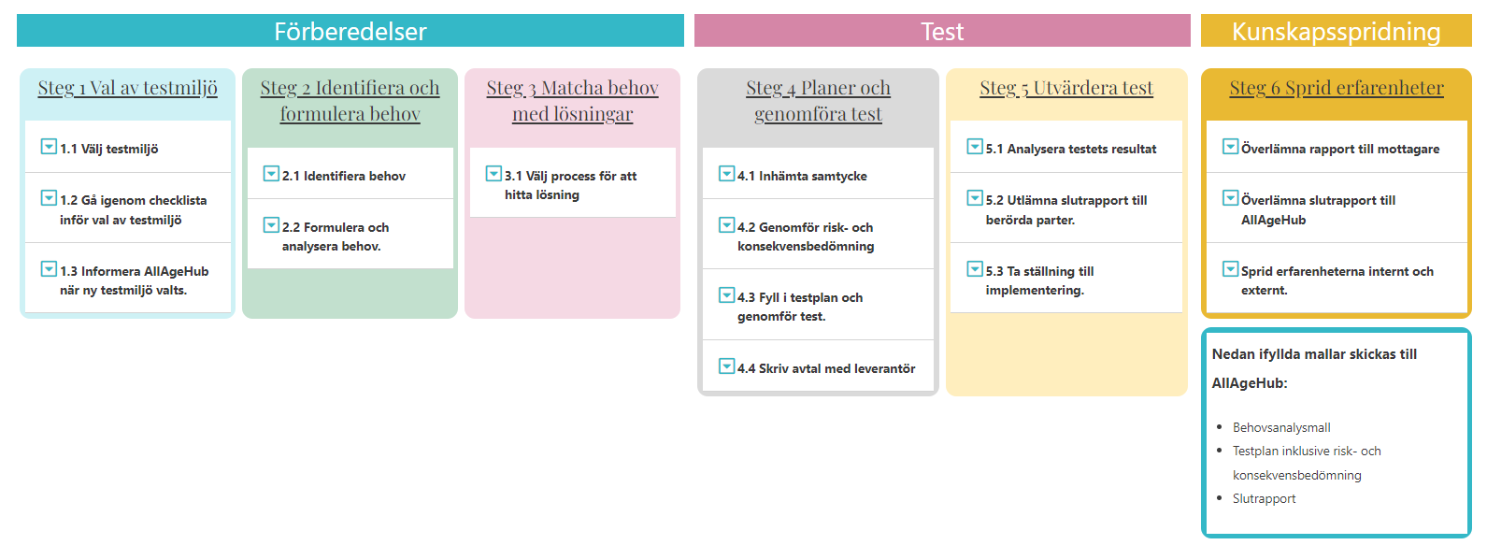
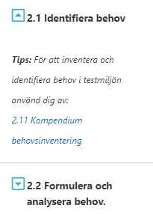

Övergripande testprocess 2.0

Slide 16


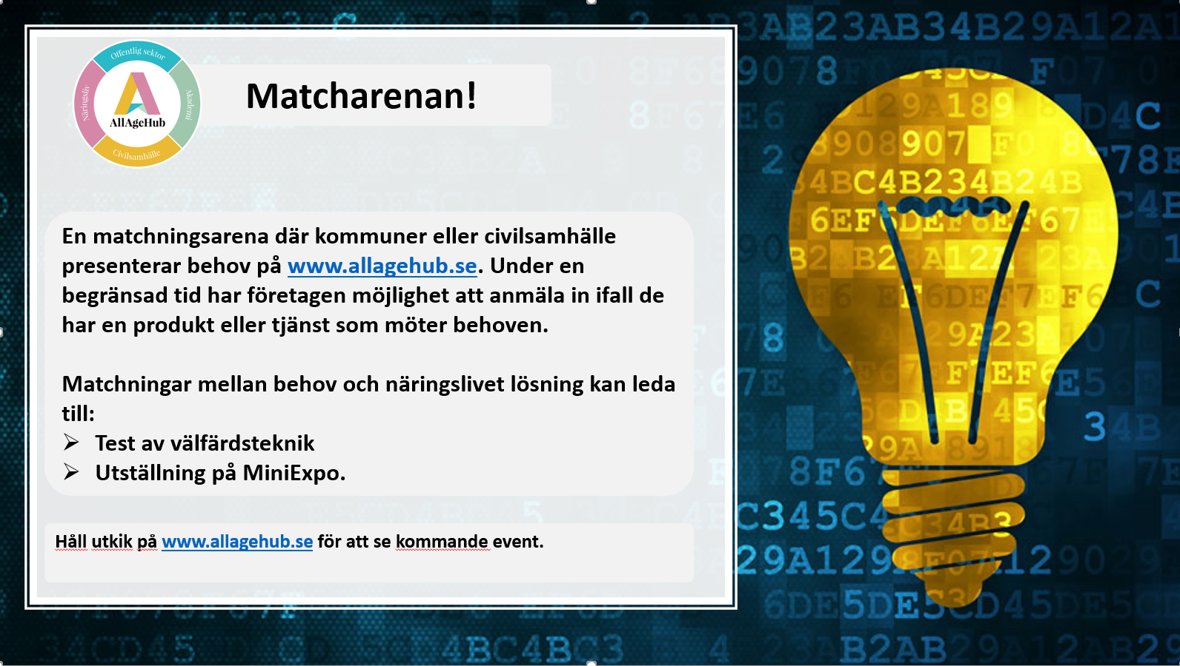
“AllAgeHub matchar behov med näringslivets produkter och tjänster”
AllAgehub har fokus på att vara en brygga mellan behovsägare och näringsliv och utvecklar former för att möjliggöra samverkan.
Matcharena
WebbExpo
MiniExpo

Slide 17
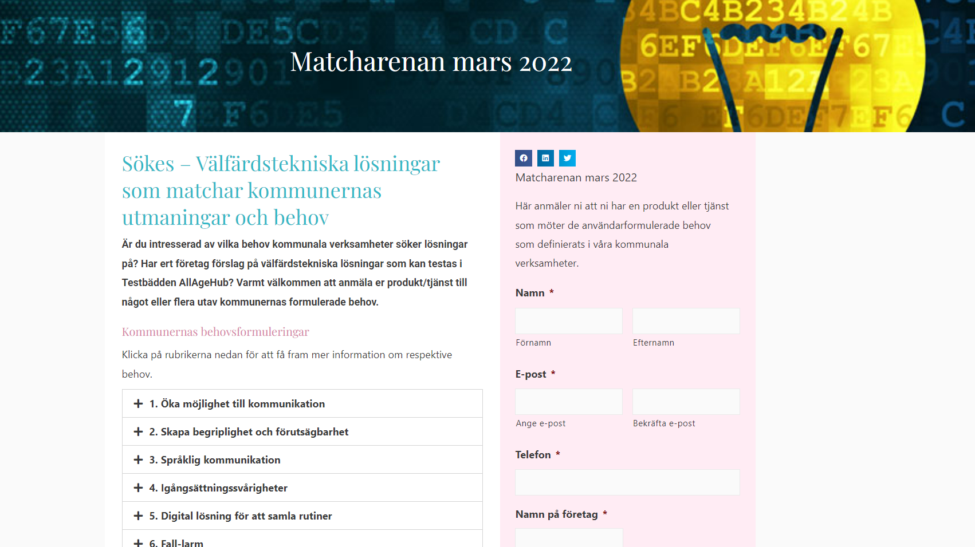
”En matchningsarena för att hitta näringslivets lösningar på kommunernas behov.”

Slide 18
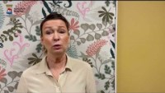
Matcharena behov – Ofrivilligt vändande av dygnet som leder till otrygghet

Slide 19

Testmiljö daglig verksamhet
Behov
Otryggheten kan bestå av en osäkerhet för deltagaren på grund av att inte uppleva kontroll över en ny miljö på grund av t. ex. nya ljud, rum och människor. Vi har upplevt att Deltagare tackar nej till att besöka filmfestivalen som daglig verksamheten anordnar för att det känns otryggt med nya miljöer. Men även andra miljöer som daglig verksamhet, tandläkaren med mera.
VR-Lösning
Effekt
Ökade förutsättningar till att delta i sociala aktiviteter

Slide 20
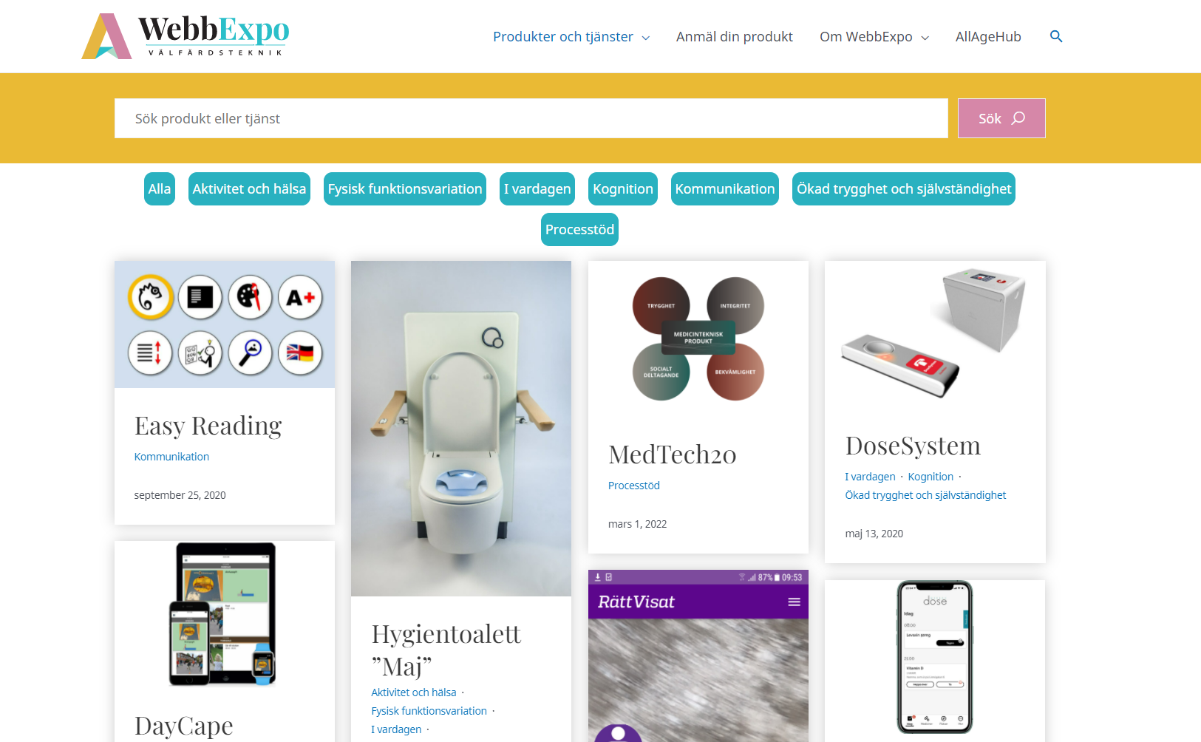




WebbExpo https://webbexpo.allagehub.se/
Omvärldsbevakning för invånare och verksamheter
Öppen arena för företag att presentera välfärdsteknikprodukter och tjänster som finns på marknaden eller är under utveckling
Kategorier:

Slide 21

MiniExpo
Syfte: Öka kunskap om välfärdsteknik
Mindre mässor riktade mot civilsamhället
Samverkan med civilsamhällets organisationer och kommuner
Behov formuleras av civilsamhället och utifrån behov bjuds företag in
Genomförda MiniExpos
Dalheimers hus, Göteborg
Kungälv
Kommande MiniExpos:
Lerum

Slide 22





Välfärdsbibliotek
Mål: Biblioteksfunktion tas fram och testas
Modell tas fram av Högskolan i Borås
Välfärdsbibliotek Borås stad och Tjörns kommun
Växande koncept

Slide 23
Utredning - medskick
Identifierade behov i kommunerna
Stöd för uppföljning, utvärdering och lokalt utvecklingsarbete
Stöd i vissa juridiska frågor
Stöd vid upphandling och vid utveckling av nya upphandlingsformer. Tidigt ges möjlighet att påverka produkt/tjänsteutformning
Arena för samarbete med externa aktörer, t ex näringslivet (Sahlgrenska science park, Göteborg business region, RISE, Västra Götalandsregionen) civilsamhälle, akademi
Arena där kommunernas behov matchas med företagens lösningar
Arena för mellankommunalt samarbete och erfarenhetsutbyte
Länk till utredning

Slide 24
AllAgeHub 2024 – 2026
Göteborgsregionens 13 medlemskommuner finansierar ett samlat stöd avseende utvecklingsarbete och implementering av välfärdsteknik
Stödet består av ett resursteam & FoU-stöd
Syftet är att bistå och öka kommunernas förmåga att tillvarata välfärdsteknikens potential att förbättra och effektivisera vården, omsorgen och de sociala insatserna.
Inte längre "bara" fokus på test av välfärdsteknik

Slide 25
Uppdraget
Resursteamets uppdrag är att stödja verksamhetsutveckling med välfärdsteknik inom äldreomsorgs-, hälso- och sjukvårds-, funktionsstöds- samt individ- och familjeomsorgsverksamheterna i Göteborgsregionen.

Slide 26
Behov av nationell – regional samverkan
Ett verktyg för stöd avseende behovsidentifiering, test, upphandling, införande och utvärdering
En gemensam plattform för samtliga kommuner innehållande en kunskapsbank med resultat och erfarenheter av genomförda tester och införande av välfärdsteknik
Arbetsformer i samarbete med näringslivet skulle kunna utvecklas och förvaltas på regional alternativ nationell nivå (Matcharenor, WebbExpo)

Slide 27




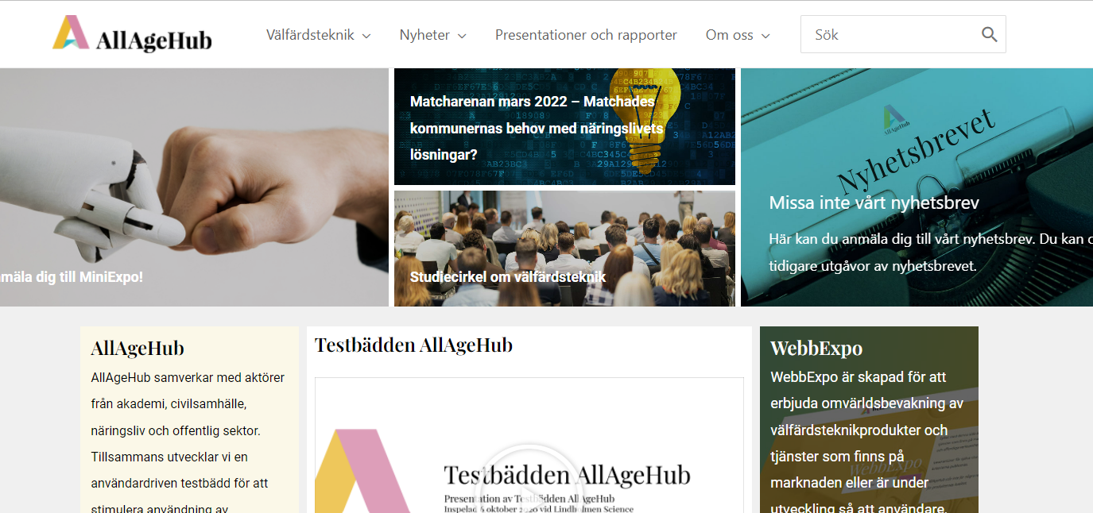
Följ oss!
Sociala medier
Twitter
Facebook
Linkedin
Ni har väl inte missat att ni kan följa AllAgeHub?
I våra kanaler publicerar vi bland annat:
Projektnytt
När kommuner och civilsamhälle söker företagens lösningar
Information om pågående testmiljöer
Omvärldsbevakning
Nyhetsbrev
www.allagehub.se

Slide 28

Kontakta oss gärna!
Myriam Belbekri
Myriam.belbekri@allagehub.se
Helena Molker-Lovén
Helena.molkerloven@allagehub.se
Johanna Lundgren
Johanna.lundgren@allagehub.se
Yvonne Witzöe
Yvonne.witzoe@goteborgsregionen.se
Hemsida: www.allagehub.se
Prenumerera på vårt nyhetsbrev

Slide 29
Aktuella utredningar och på gång inom området digitalisering
Pani

Slide 30

Aktuellt inom digitalisering

Slide 31

Digitalisering – avgörande för att vi ska klara av leverera välfärdsuppdraget
Digital teknik och välfärdsteknik kan bidra till ökad självständighet, delaktighet, trygghet och aktivering. Mer tillgänglig socialtjänst
Ta tillvara på medarbetarnas tid, t.ex. för att kunna kommunicera säkert och digitalt.
Ekonomiskt - potentialen i AI kan uppgå till 30 mdkr inom vård och omsorg. (DIGG/McKinsey). Automatiserade processer för att underlätta handläggning
Notes:
Vi behöver jobba annorlunda, dels för att bli effektivare med tanke på att vi inte kommer ha lika många händer och fötter, personal helt enkelt men också för att det finns en förväntan från invånarna. En del handlar om just digitala lösningar, en del om automatisering och att använda sig av AI.
Målbild, digital roadmap och våga digitalt först. Det är där vi ser att vi lyckas. Vissa delar handlar om att gå i den takt som samhällsutvecklingen är när det gäller teknik och andra delar där vi ser störst behov/nytta.

Slide 32
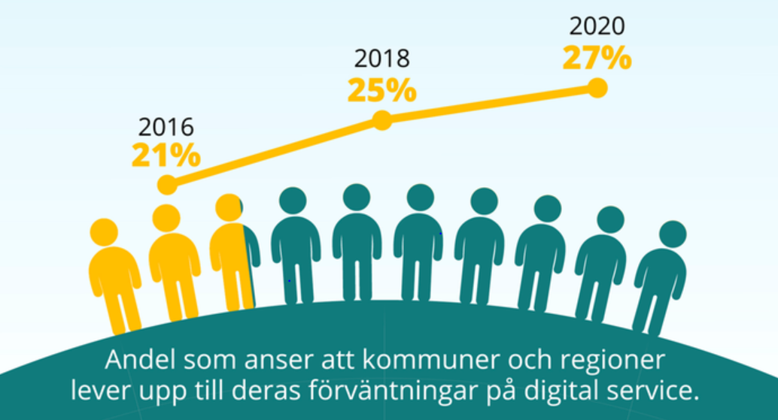
Målbild: Digital teknik ska alltid övervägas som första alternativ när det kan användas för att bibehålla eller öka trygghet, aktivitet, delaktighet eller självständighet för den enskilde.

Slide 33
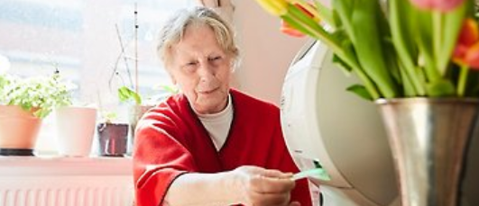
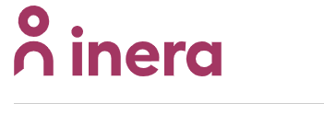
Digitala lösningar
Säkra kommunikationslösningar
Digitala videomöten
Säker Digital Kommunikation
Appar för kontakt med brukare
Digitalt faderskapsbekräftelse
Välfärdstekniska lösningar
Mobila trygghetslarm
Digital tillsyn
Läkemedelsautomater
Digitala lås
Inköp online
Förutsättning: Säker inloggning, digital signering, stödja mobila arbetssätt
Notes:
En del handlar om just digitala lösningar, en del om automaitsering och att använda sig av AI.
Olika sätt att kommunicera säkert, dels handlar det om kommunikation med brukare, de vi träffar men också med samverkansparter till exempel, regionen, skolan, myndigheter. Digitala videomöten är en videomötestjänst som är särskilt utvecklad för möten där känslig information hanteras mellan invånare och persona. Säkra samtal mellan kurator, skolsköterska och elev, för SIP, vårdplaneringsmöten etc. Alla mötesdeltagare måste identifiera sig med e-legitimation och all kommunikation som förmedlas under mötena krypteras. Det är en garanti för att rätt personer, med rätt behörighet, deltar i mötet och att inga känsliga uppgifter kommer på avvägar. Med Digitalt möte kan kommuner och regioner enkelt komma igång med säkra möten på distans.
Appar: Previct….
Välfärdstekniska lösningar

Slide 34
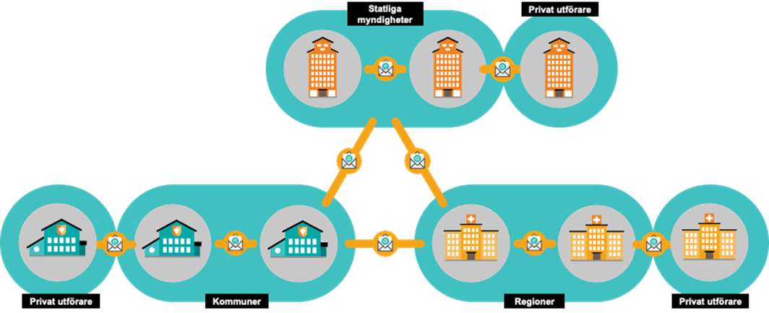
Säker digital kommunikation – Skrota faxen!
Känslig information mellan kommuner, regioner och statliga myndigheter.
Exempel på processer: Orosanmälningar skolan, hälso- och sjukvården, polisen, konsultationsdokument mellan socialtjänst och förskola/skola, läkarbedömningar mellan t.ex. socialtjänst, elevhälsa och barn- och ungdomspsykiatri, uppdrag till socialjour, beslutsunderlag till Arbetsförmedlingen, domstolen etc.
1 kommun som infört, 2 på gång, 118 påbörjat införandet. 169 ingen uppgift
Notes:
Användarna av SDK är alltså medarbetare. Berör inte endast socialtjänst men kan göra en tydlig skillnad för just våra verksamhetsområden.

Slide 35
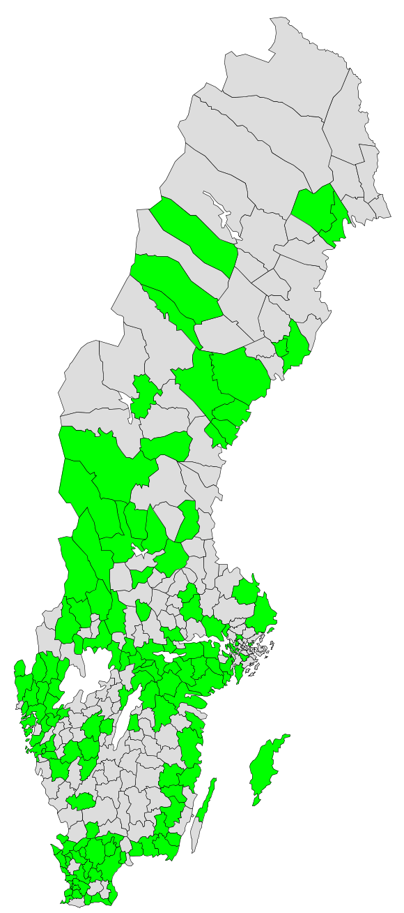
Utveckling av verksamhetssystemen för socialtjänsten
142 kommuner
5 leverantörer
2 branschorganisationer
SKR – Inera – Adda
Delmål:
Ta fram krav för upphandling och leverantörsdialog
Samordna leverantörerna för att skapa tekniska standarder
Rekommendationer för ökad standardisering mellan kommuner

Slide 36

Juridiken öppnar upp för vissa efterlängtade möjligheter

Slide 37
Lagen om sammanhållen vård- och omsorgsdokumentation (SVOD)
Öppnar upp möjligheten för vårdgivare och omsorgsgivare att få tillgång till information hos varandra om en enskild person, genom direktåtkomst eller annat elektroniskt utlämnande.
Inom hälso- och sjukvården omfattar lagen alla patienter. För socialtjänsten gäller dokumentation endast för insatser enligt 11 kap. 5 § SoL för äldre och för funktionsnedsatta enligt 21 a § LSS. ​
För omsorgen krävs ett aktivt samtycke, vilket förutsätter kognitiv förmåga hos individen att fatta ett sånt beslut. ​
Lagen är frivillig för vård- och omsorgsgivare att använda sig av. De som väljer att ansluta sig måste följa alla bestämmelserna i lagen.​ Utmaning, olika takt, ojämlik vård
Inspelning från seminarium: ​
https://api.screen9.com/preview/Pua6CEOSgOquKOHXDyPrA1BibfD1mkjiZ5hjogX5wNdjcGpxDbNCKAaZeV5Q2lEo
Trädde ikraft den 1 januari 2023​

Slide 38

Möjligheter?
Att använda resurserna på ett effektivt sätt
Andelen äldre personer ökar i befolkningen, och fler personer har behov av insatser från både vård och omsorg. Omställningen till Nära vård är resurseffektiv men behöver stödjas genom informationsdelning
Fler olika aktörer inom våra verksamheter där allt fler personer får insatser från olika aktörer, det ställer krav på samverkan och ett effektivt informationsutbyte.
Behöver hjälpas åt mer, kraftsamlas för att klara våra uppdrag utifrån den kompetensutmaning vi står inför
Bättre kvalitet för individen
Helhetsbild kring individen
Skriftlig och spårbar informationsöverföring
Individbaserad uppföljning över laggränserna
Katalysator för
Ett gemensamt språk
Ökat samarbete och kraftsamling
Nära vård

Slide 39

Automatisering och AI
Från 1 juli 2022 har kommuner möjlighet att delegera beslut till en automatiserad beslutsfunktion med vissa undantag.
Ekonomiskt bistånd
Ekonomiprocesser (ex. fakturabetalning)
Planering och behörighetstilldelning
Trygghetslarm
Serviceinsatser
Hitta mönster, analysera och förutse → för att rikta rätt insatser och förebygga
AI-råd
AI-nätverk för socialtjänsten
Notes:
Från 1 juli 2022 får kommuner möjlighet att delegera beslut till en automatiserad beslutsfunktion. Men även om det handlar inte om att automatiserad process hela vägen till beslut finns det många ex. där man kan automatisera delar av processen. Uddevalla har flera processer i gång, nettoeffekt på 5 mkr på 1 år, 3,5 medarbetare till 2. Likaså med automatisering, kanske kommit igång med någon process men väldigt många fler, och även om det är inte hela vägen.
Lund – automatisering trygghetslarm, där man ser att nästan alla får beviljat. Istället för att lägga den manuella tiden automatiseras processen vilket innebär att det inte behöver vara en handläggare innan. Beslut kan ges samma dag.
AI, kan ibland kännas långt bort och avancerat, framförallt i det offentliga men AI finns inom vardagen idag, när vi lyssnar på musik, får tips på likande låtar, streamer…Inget som säger att man inte kan börja med AI idag. Flera kommuner som tittar på det, handlar om att se vilka t.ex. är personer med få insatser och vad kan vi se att insatsordningen brukar vara, behov som uppstår med tiden. Kan vi anlaysera datan och istället se vad vi kan göra innan man når tid. Förebygga fallolyckor, kan vi stöd med tidigare info/data kunna förutse när det finns ökad risk.
BoU samla info från tidigare utredningar, insatser som givits. Få göra det med AI, kan korta ned utredningstiderna.
Det kan låta ibland litet men om vi ser hur många processer som vi kan automatisera, tiden vi ska spara och därmed också mindre behov av handläggare så kan det göra stor skillnad. Det jag återigen vill tajta lite om är att vi inte fastnar i enstaka processer utan breddare samt också ser vad är det vi då kan dra ned på. Om vi sedan ska dubbelkolla allt, så FK informerade om deras automatiseringresa när det gäller uträkningar, hur man dubbelkollade om roboten räknade rätt vilket den gjorde i största grad, fel på

Slide 40

Aktuella utredningar
Utredning initierad om statlig e-leg
Utredningsdirektiv till posthanteringsutredning om det ska bli obligatoriskt med digital post
Interoperabilitetsutredningen

Slide 41

Tack!
Pani.Hormatipour@skr.se

Slide 42
Kompetenscentrum Välfärdsteknik
Eva Sahlén

Slide 43

Lyckas med välfärdsteknik
15 mars 2023
Eva Sahlén & Lena Dahlberg
SKR Kompetenscenter välfärdsteknik

Slide 44
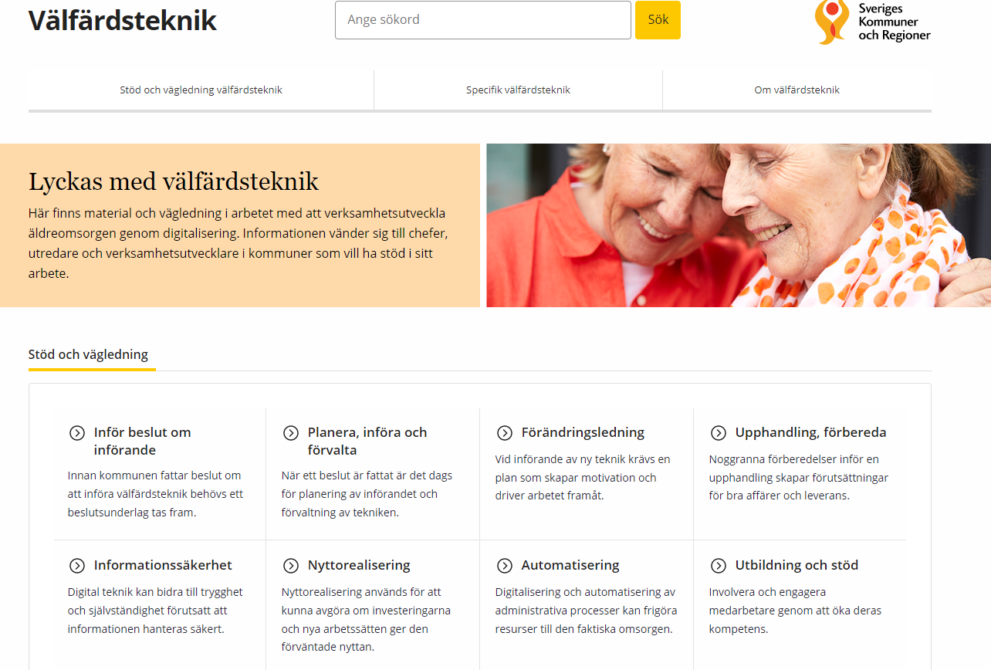
Separat webb - skr.se/valfardsteknik

Slide 45

Vad händer 2023?
KOMPETENSCENTER VÄLFÄRDSTEKNIK
Treårig överenskommelse avslutades december 2022
Socialdepartementet avser ge SKR i uppdrag att under 2023 behålla Kompetenscentret
SKR har lyft behovet av resurser till kommuner till 2024
Pågår bemanning av ”nya” kompetenscentret
Erbjuda stöd ”på plats”

Slide 46
Erbjudande under 2023
Utgår från: Kommunens behov
Målgrupp: Projektledare/projektgrupp, utvecklare, inköpare, styrgrupp, förvaltningsledning
Med vad: Strategiskt stöd, både vid enstaka aktiviteter eller kontinuerligt under en period. Stöd inför beslut till praktiskt stöd vid införande och frågor däremellan.
Coachning som syftar till att stötta en specifik roll i omställningsarbetet.
Stöd från planering och inköp till förändringsarbete, nyttoberäkning, uppföljning och införande av välfärdsteknik.
SKR svarar för sina kostnader, kommunen för sina.
Förankrat med förvaltningsledningen

Slide 47
Utmaningar och hinder

Slide 48
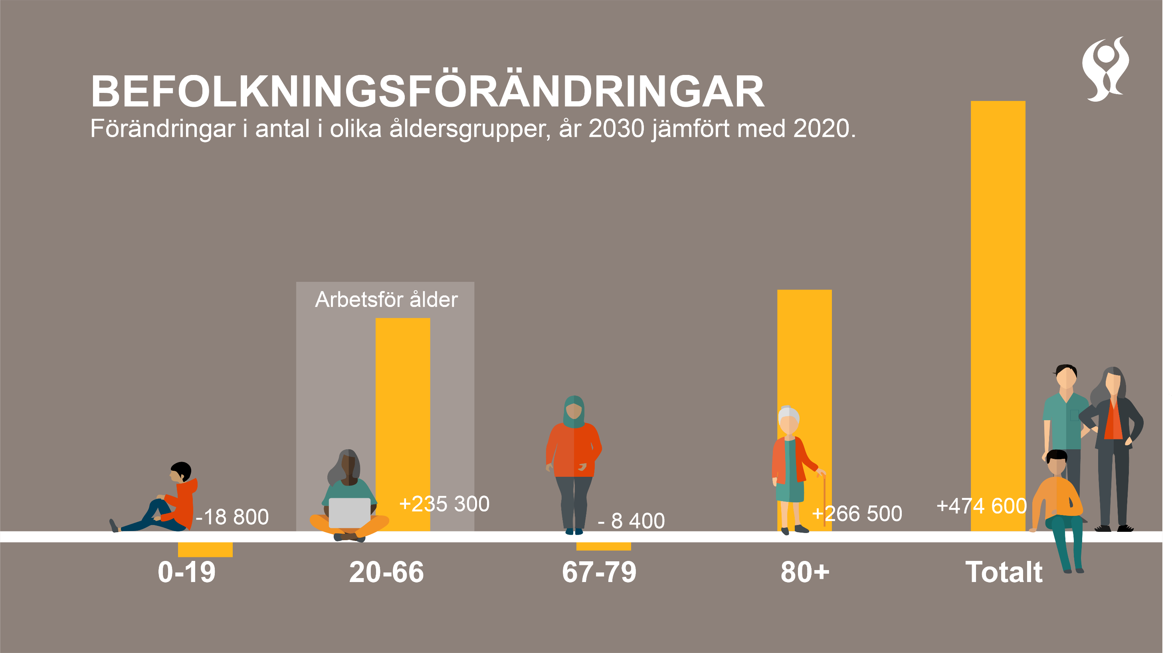

Slide 49
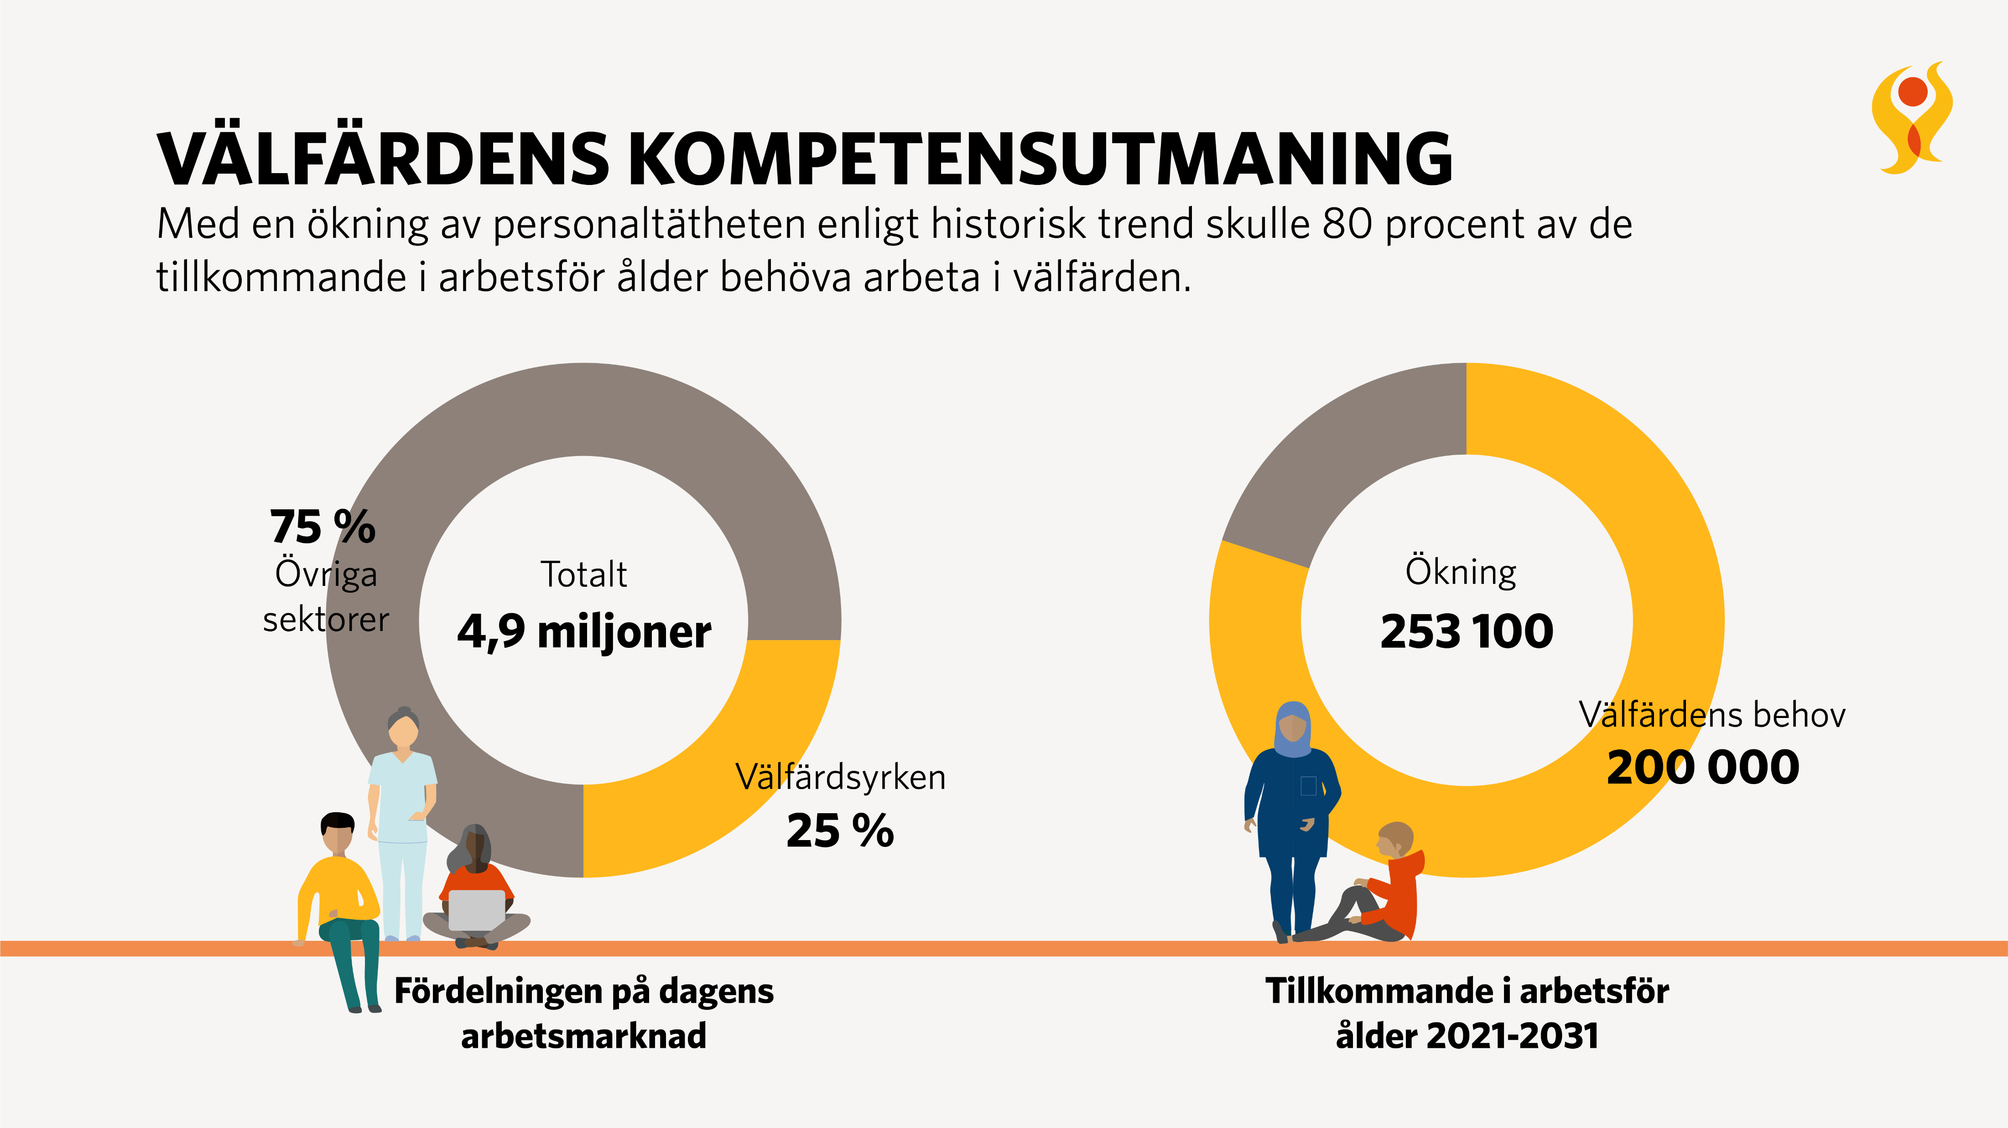

Slide 50
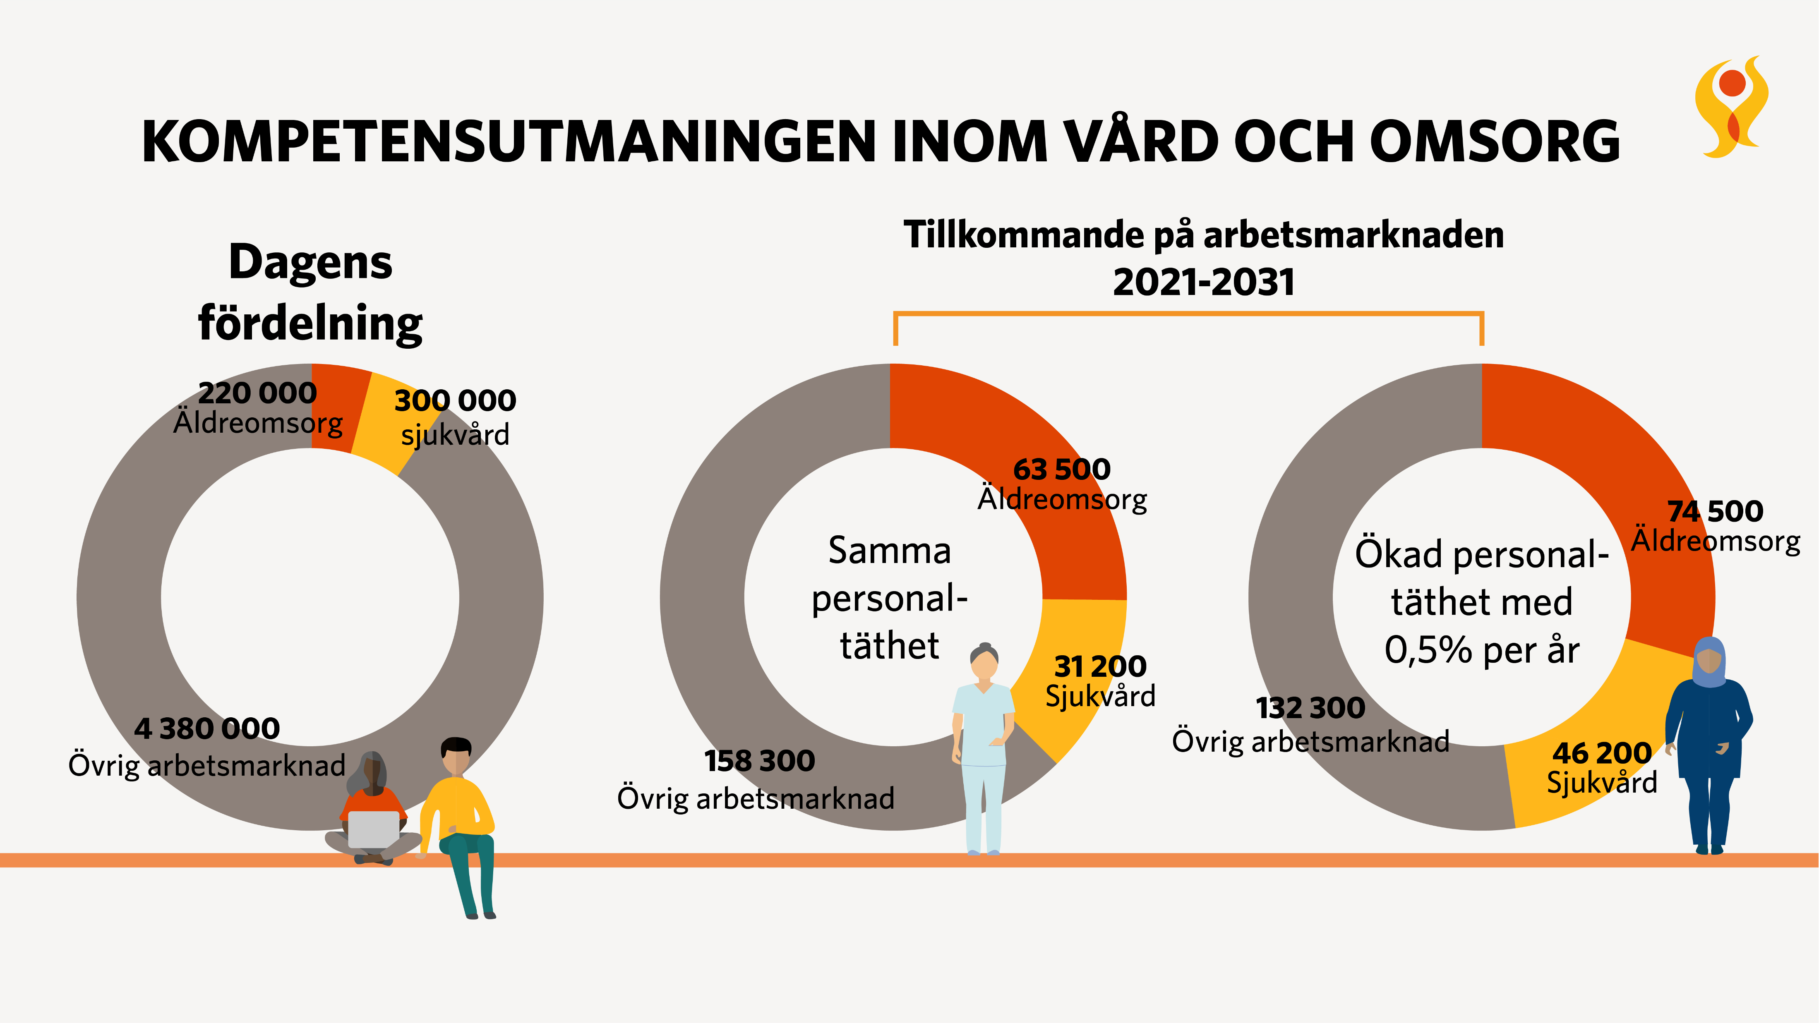

Slide 51

E-hälsa och välfärdsteknik i kommunerna 2022
Socialstyrelsens enkätuppföljning av den digitala utvecklingen i socialtjänsten och den kommunala hälso- och sjukvården
www.socialstyrelsen.se

Slide 52
Hur kommunerna beskriver tillgången till tre välfärdstekniker

Slide 53
Antalet enskilda personer i ordinärt boende som har …

Slide 54
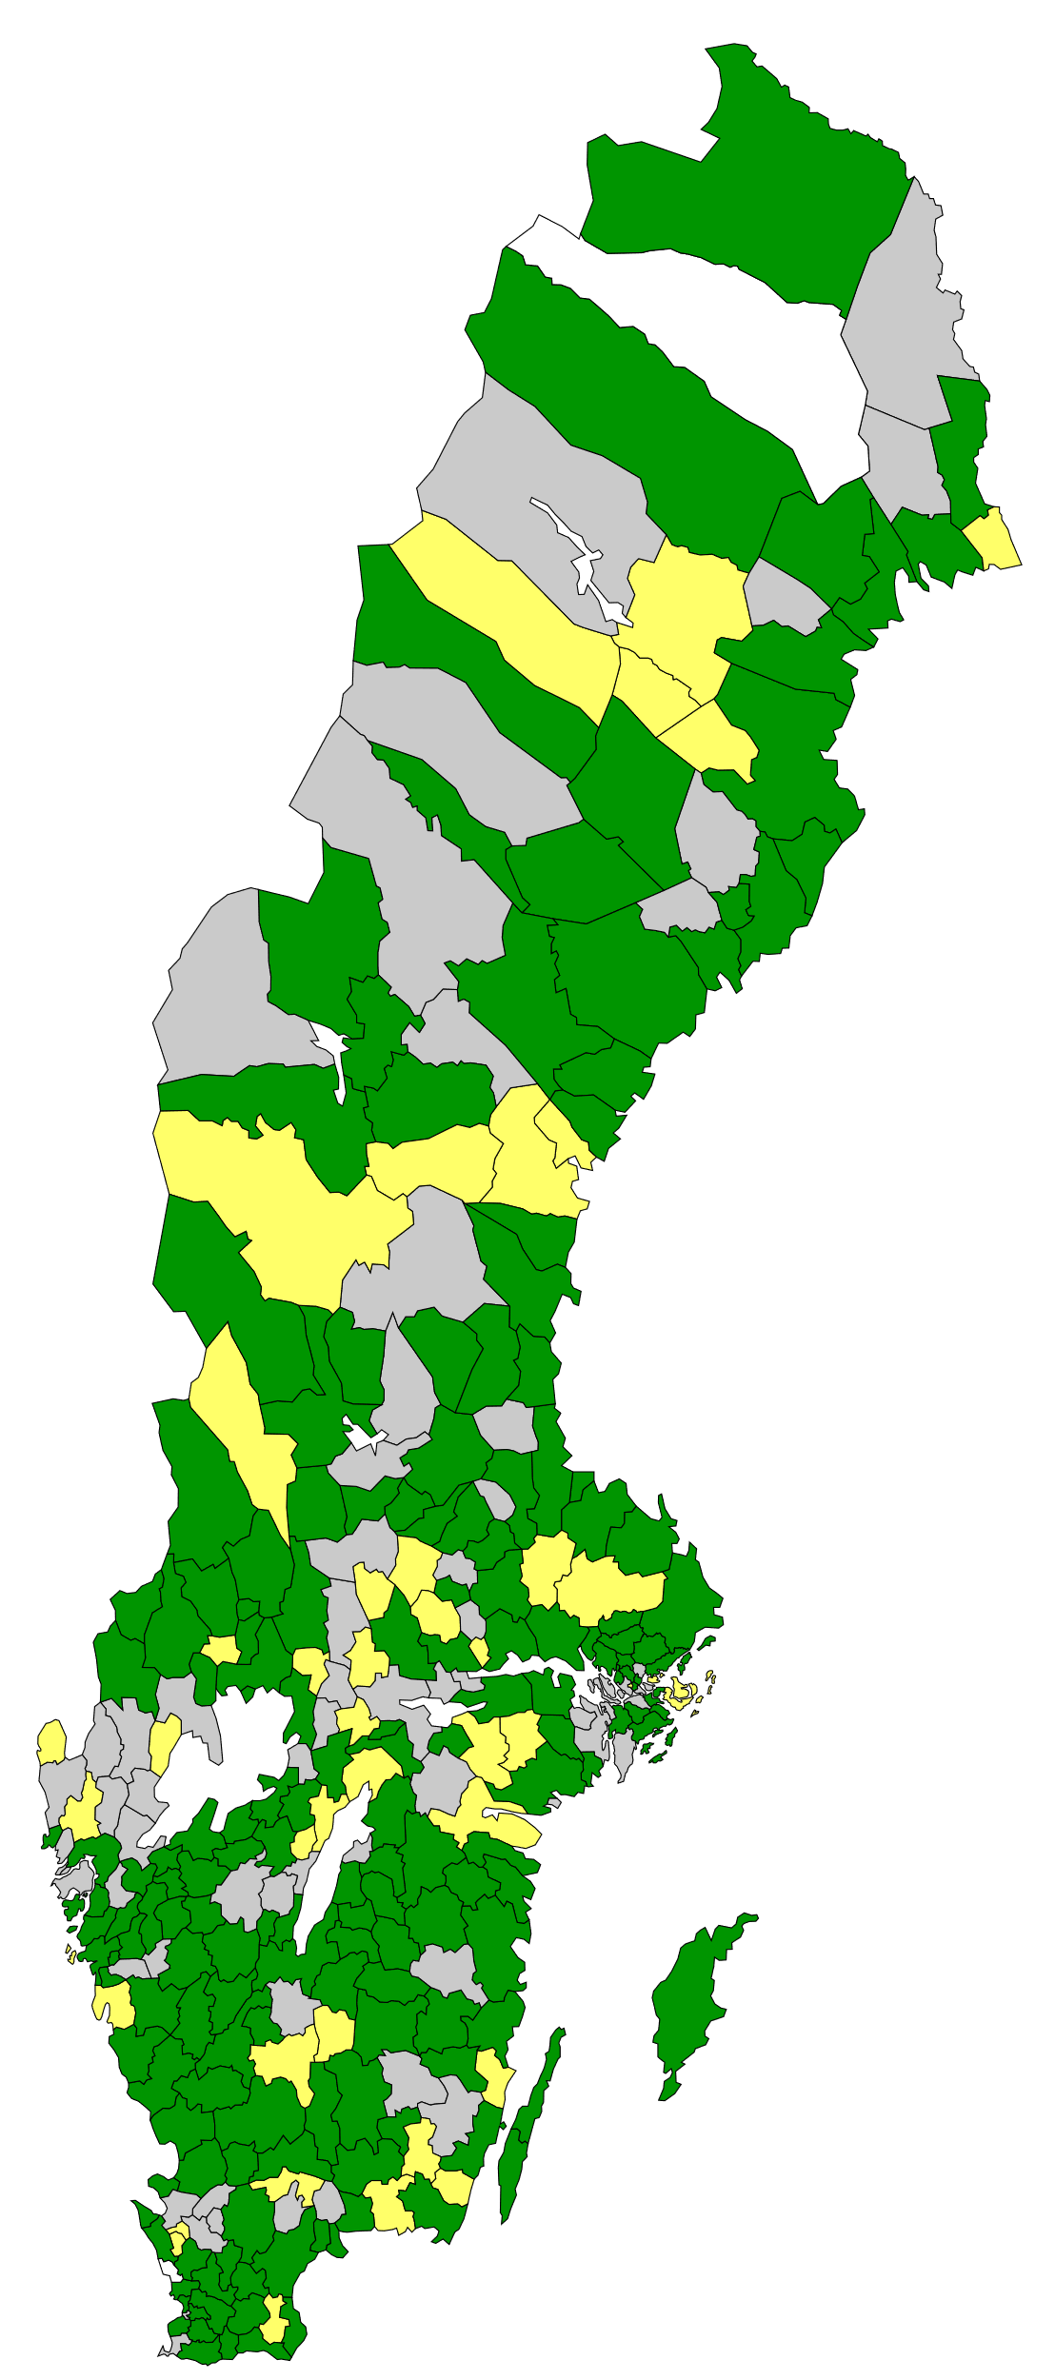
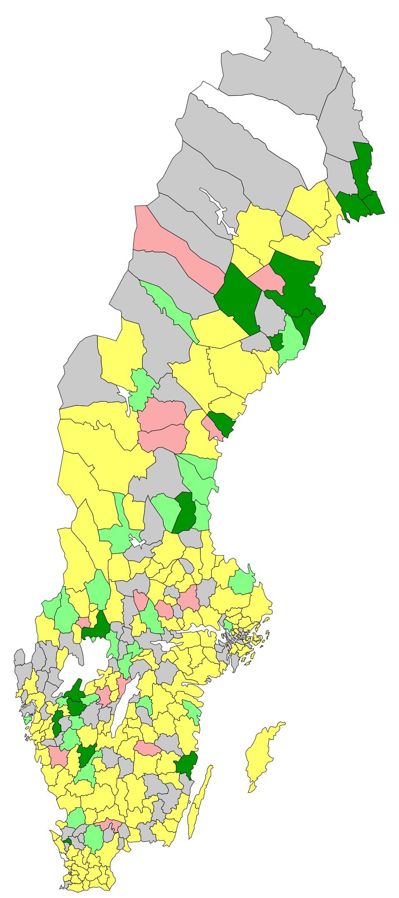
Nattillsyn - uppger tillgång jämfört med faktisk användning
Användare digital nattillsyn Procent av invånare över 80 år
 |  | 2022
1,5- | Fullskalig användning | 16
1,0-1,5 | På väg mot fullskalig användning | 29
0,1-1,0 | Få användare | 157
0 | Erbjuder men 0 användare | 23
– | Förekommer inte | 65
 | Breddinfört
 | Pilot- eller testverksamhet
 | Förekommer inte
 | Fullskalig användning
 | På väg mot fullskalig användning
 | Få användare
 | Erbjuder men 0 användare
 | Förekommer inte
Uppger tillgång
Faktisk användning

Slide 55
Införandegrad | Nattillsyn | GPS | Medicin- givare
Fullskalig användning | 16 | 7 | 5
På väg mot fullskalig användning | 29 | 14 | 18
Få användare | 157 | 104 | 63
Erbjuder men 0 användare | 23 | 52 | 24
Förekommer inte | 65 | 110 | 180

Slide 56
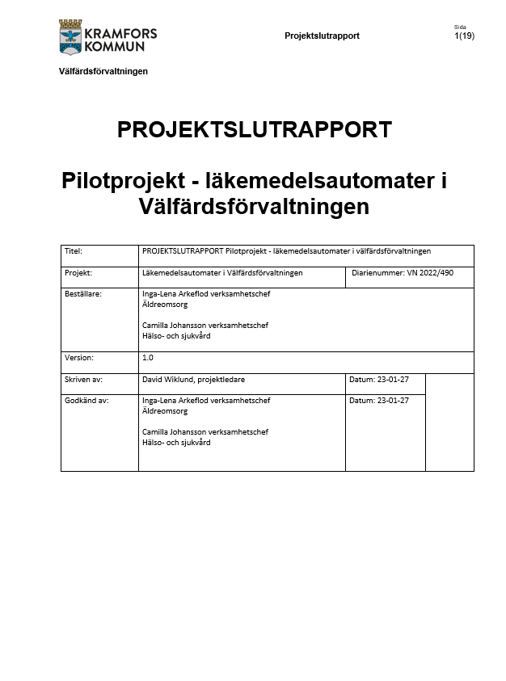

Nyttor och potential - läkemedelsautomater
Pilotområdet, ett av sex hemtjänstområden
Nationell jämförelse
Målbild
Den enskildes självständighet
Trygghet
Ökad kvalitet & patientsäkerhet
Reducerad miljöpåverkan
Effektivisera verksamheten genom att minska behov av fysiska besök (tid för besök & minskad körtid)

Slide 57
KRAMFORS Fakta
Antal invånare i hela kommunen | 17995
Andel personer över 65 | 29.4 %
Andel personer över 80 | 7.4 %
Antal med hemtjänstinsatser i kommunen | 377
Antal med hemtjänstinsatser i pilotområdet | 47
Antal personer med behov av stöd av läkemedelstillförsel i pilotområdet (exkl. insulin) | 25
Antal personer med läkemedelsautomat | 18 (70%)
Beräknat resultat efter införande av läkemedelsautomater i pilotområdet
Andel besök som ersätts i förhållande till totala andelen besök | 15 %
Antal körda km i snitt för varje läkemedelstillförsel (totalt - tur/retur) | 14 km
Antal min som frigörs för varje automat och besök gäller endast körtid och tid för fysiskt besök (20 min körtid + 5 min besök) | 25 min
Antal besök som kan ersättas i snitt för varje läkemedelsautomat | 1.55

Slide 58
Nyttoeffekter
Minskat antal besök/år | 10 183
Minskat antal körda mil/år | 14 308
Reducerad drivmedelsförbrukning i liter/år | 8584
Frigjord tid för USK (minskad körtid + ersatta besök) (i h) | 4242
Frigjord tid kring läkemedelssignering USK (i h) | 600
Minskat behov kring läkemedelssignering SSK i h | 36
Nettoeffekt/år årsarbetare | 1,8
Ekonomisk effekt/år | 0,92 Mkr

Slide 59
Framgångsfaktorer

Slide 60
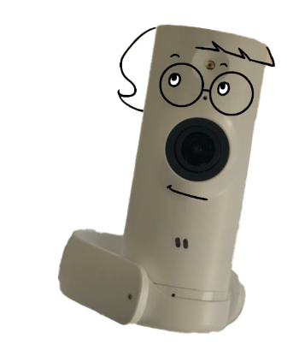



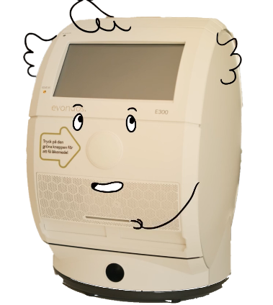
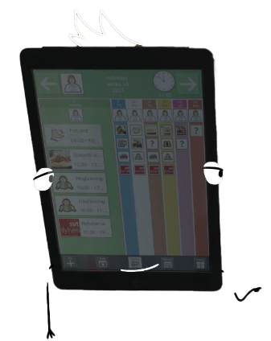


LYCKAS MED VÄLFÄRDSTEKNIK
Digital tillsyn
Social aktivering
Digitala lås
Mobila
trygghetslarm
Läkemedels-
automat
Digital
signering
Automatiserade processer

Slide 61









LYCKAS MED VÄLFÄRDSTEKNIK
Digital tillsyn
Social aktivering
Digitala lås
Mobila
trygghetslarm
Läkemedels-
automat
Digital
signering
Automatiserade processer

Slide 62

Framgångsfaktorer för kommuner
KOMPETENSCENTER VÄLFÄRDSTEKNIK
Verksamhetsutveckling med stöd av digitala lösningar – inte digitalisering eller produkter
Målbild - varför behov av omställning
Förankra – ambassadörer
Helheten – processer, kompetenser, organisation, plan, inga piloter, struktur, systematik etc.
Leda/styra och följa upp
Hålla i/hålla ut
Samarbeta över kommungränser

Slide 63
Förändringsledning

Slide 64
Förändringsledningsutbildning
FÖRÄNDRINGSLEDNING
  Digitalisering av vård och omsorg
  Evidens-baserad
Välfärds-teknik
Teori
Online
Öppen för alla
Avgiftsfri
Praktik
Föränd-rings-ledning
  Verktyg
  Mallar
  Utveckla och införa nya arbetssätt

Slide 65
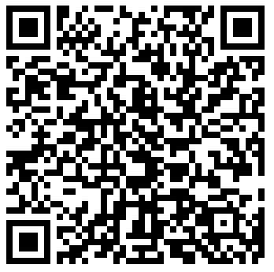
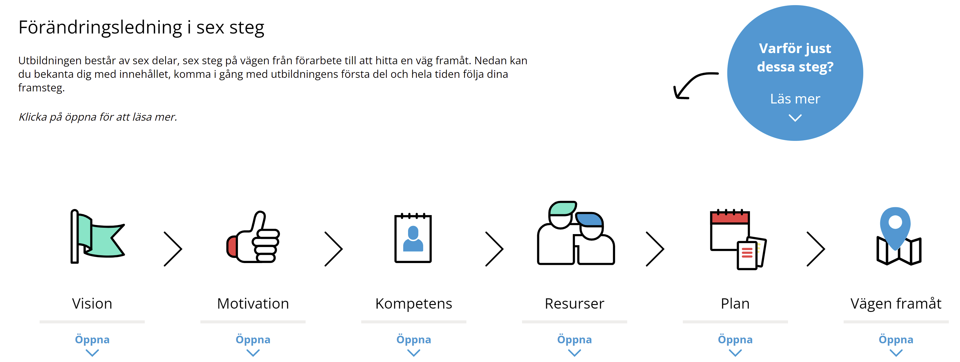
Förändringsledningsutbildning
FÖRÄNDRINGSLEDNING
Notes:
Ta bort en av bilderna 972

Slide 66
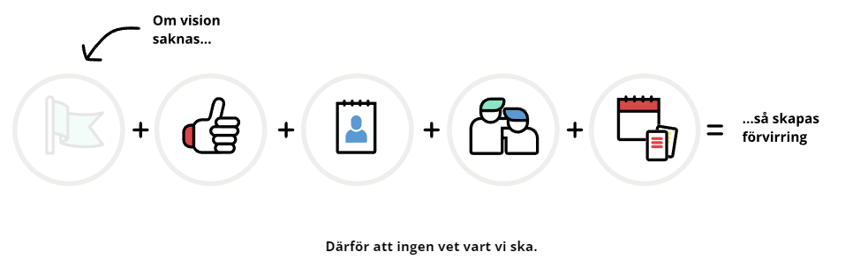
Vision
FEM KOMPONENTER I FÖRÄNDRINGSLEDNING
Notes:
Det här steget är vanligt att hoppa över eller snarare påskynda för att man är så ivrig att komma framåt. Vi tänker att vi alla är överens och vet vart vi ska så vi skriver ihop ett dokument lite snabbt och sen kör vi.
Om vi hoppas över eller skyndar på detta steg så kommer vi få ta igen det senare när vi känner att vi inte kommer framåt och alla undrar vad som händer. Målbilden som kanske är framtagen är inte förankrad eller genomarbetad vilket betyder att vi alla sitter med olika målbilder.
Den här är vanligt.

Slide 67
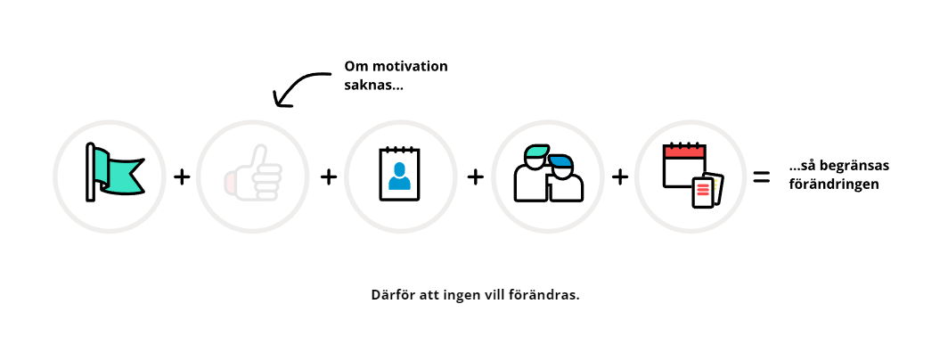
Motivation
FEM KOMPONENTER I FÖRÄNDRINGSLEDNING
Notes:
I detta moment så tycker jag mig se tidigare införanden att allt går enligt plan men ändå får vi inte det att slå igenom. Vi kanske inte får ut så många digitala tillsyn som vi inte vill ha eller antal läkemedelsautomater. Vi kan då fråga oss om vår viktigaste målgrupp som biståndshandläggare och sjuksköterskor som ska bevilja detta är med på banan. Har de fått vara med i förändringen???
Vi har en tendens att glömma de viktigaste i förändringar-
Läkemedelsautomater: Alla vill utom sjuksköterskorna som beslutar om vem som ska få en

Slide 68
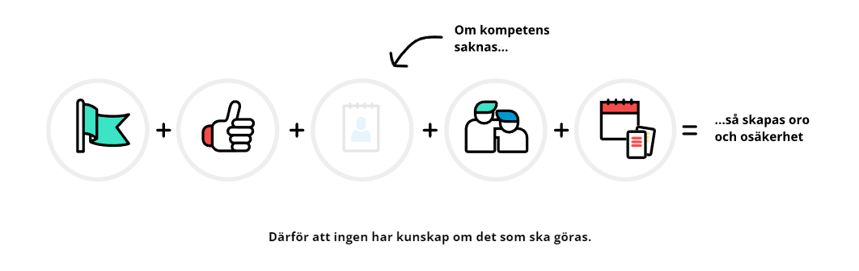
Kompetens
FEM KOMPONENTER I FÖRÄNDRINGSLEDNING
Notes:
Om vi saknar att kompetensutveckla personalen som ska arbeta med förändringen så kommer vi heller inte få genomslag.
T.ex Undersköterskorna som ska göra digital nattillsyn på äldreboendet känner sig osäkra på den digitala tjänsten och fortsätter att gå runt och titta till = väcka de boende

Slide 69
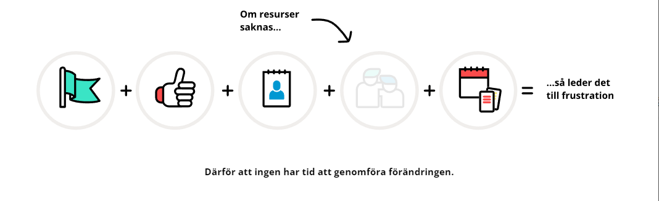
Resurser
FEM KOMPONENTER I FÖRÄNDRINGSLEDNING
Notes:
Vi alla vet att vi vill börja använda mobila trygghetslarm med upphandlingen fördröjs då vi saknar resurser. Eller så kanske det är så att upphandlingen genomförs men vi satsar inte tillräckligt på införandet och förändringen vilket gör att för få antal resurser sätts på för stort arbete vilket gör att det skapas frustration
Alla vill börja använda mobila trygghetslarm men upphandlingen dröjer för resurser saknas

Slide 70
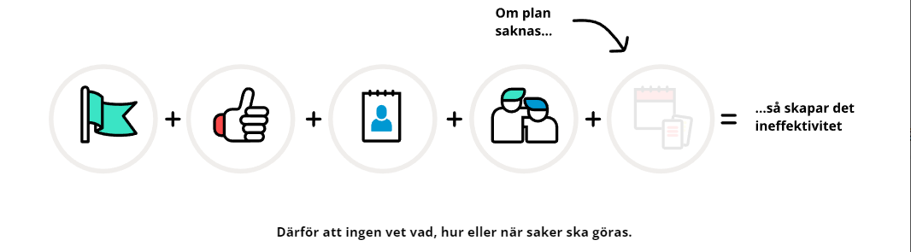
Plan
FEM KOMPONENTER I FÖRÄNDRINGSLEDNING
Notes:
...och gör vi det klassiska att vi bara skyndar oss på produkten och införande utan att se över förutsättningarna och det förberedande arbetet så blir vi ineffektiva. Vi tror vi går framåt men kommer köra i diket.

Slide 71
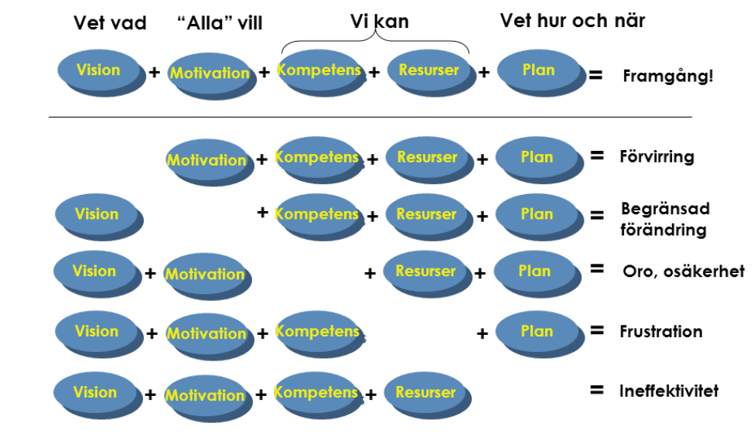
FEM KOMPONENTER I FÖRÄNDRINGSLEDNING

Slide 72
Tid
Undvik att börja med det strukturella perspektivet
Strukturellt perspektiv
- processer, regler, verktyg, system
Förändring
Förändring
Börja helst med det mänskliga perspektivet
Mänskligt perspektiv
- kultur, värdering, beteenden
Tid
Källa: Kelly Odell - Förändringshandboken
Notes:
Lena
Ett sätt att även påverka förändringskurvan till det positiva är att lägga tyngdpunkten på det mänskliga perspektivet istf det strukturella perspektivet. På så sätt får vi merparten att vara med på förändringen i tid och inte i slutet
Dra kopplingar till vikten av att arbeta med både det hårda och mjuka i relation till varandra.
Källa: Boken och författare

Slide 73
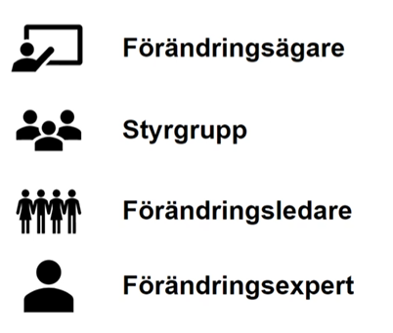

Slide 74

Notes:
11:20-11:25
Lena

Slide 75
Förändringsexpert
Notes:
11:20-11:25
Lena

Slide 76
Förändringsledare
Förändringsägare
Förändringsexpert
Medarbetare
Notes:
Lena

Slide 77






KANALER
Nyhetsbrev
Kompetenscenter
välfärdsteknik
Helpdesk
info@skr.se
Podden om
välfärdsteknik
Skr.se/valfardsteknik
Sök:
#kompetenscentervälfärdsteknik
och följ våra inlägg!
Notes:
Vi etablerade nätverk för kommunikatörer och de har medverkat i den form de kunnat.
Vi har haft samarbete kring filmproduktion, nyhetsproduktion och strategisk kommunikationsrådgivning.

Slide 78
Dialog
Hur kan ni i RSS vara ett stöd för kommunerna?
Vad behöver ni i RSS för stöd och kunskap?
På vilket sätt kan RSS tillvarata digitaliseringens möjligheter som en del i stödet till verksamhetsutveckling?

Slide 79
Lunch

Slide 80
Besök av statssekreterare Minna Ljunggren

Slide 81

Notes:
OLA
Vi ska försöka ge er en bild av de regionala samverkans- och stödstrukturerna och det arbete som bedrivs där för att stödja kommunerna och socialtjänstens verksamheter.

Slide 82
Upplägg
Snabb presentationsrunda
Beskrivning av Regionala samverkans- och stödstrukturer och några exempel på arbeten som bedrivs i Göteborgsregionen och i Gävleborg
Statssekreterare Minna Ljunggren berättar kort om regeringens prioriteringar
Utrymme för frågor/dialog
Notes:
OLA
Vi tänkte lägga upp den här tiden tillsammans såhär!

Slide 83






















Notes:
OLA:
Ni har ju särskilt bett om att denna tid ska handla om RSS och deras uppdrag. Därför har vi också lagt upp tiden så.
Vi vill med den här bilden poängtera att det inte handlar om EN enhetlig struktur utan om 24 olika länsstrukturer med väldigt olika förutsättningar. Det är det som den här bilden försöker visa lite grand.
CAMILLA: tar hand om presentationsrundan. Ber er att sträcka upp handen och säga hej när jag säger ert RSS.
Norrbottens Eva Lakso
Västerbottens Monica Wahlström
Västernorrlands Sirpa Virtanen
Jämtland/Härjedalen Elin Ring
Dalarna Tanja Mårtensson
Gävleborg Emelie Printz och Petra Hultén
Uppsala Nima Najafi
Värmland Anna Gund och Sandra Nätt
Stockholm Malin Carlson
Sörmland Titti Kendall
Västmanland tyvärr inte här idag
Örebro Ingmar Ångman
Östergötland Camilla Salomonsson
Jönköping vår ordförande för nätverket Ola Götesson
Kronoberg Marcus Johansson
Gotland Öystein Berge
Västra Götaland som är uppdelat i 4 RSS och ett samordningsförbund som heter:
Västkom Charlotta Wilhelmsson
Fyrbodal Lis Palm och Karin Engström
Borås Helen Nordling
Skaraborg Lena Ludvigsson
Göteborgsregionen Lena Holmlynd och Sara Nordenhielm
Blekinge Birgitta Nilsson
Halland Maria NIlsson
Kalmar Cecilia Fridh
Skåne Mats Renard
SKR
Socialdepartementet

Slide 84

Kort historia
2008: Utredning om evidensbaserad praktik i socialtjänsten pekar på behov av samverkan för kunskapsutveckling i socialtjänsten
2009: SKR turnerade i alla län = starkt stöd för behovet av samverkan på länsnivå
2009-2016: Ök med finansiering till uppbyggnad av RSS och utpekade sakområden
2016: Modell för samverkan mellan lokal och nationell nivå genom RSS: Partnerskapet till stör för kunskapsstyrning i socialtjänsten
Notes:
MARI

Slide 85
Regionala samverkans- och stödstrukturer (RSS)
Finns i alla län
Arbetar på uppdrag av kommunerna och/eller regionerna
Kan till exempel organiseras i ett kommun/kommunalförbund eller i regionen, i den största kommunen i länet eller på en FoU-enhet
Notes:
MARI
Alla kommuner i Sverige finns i en RSS.
RSS kan bestå av olika strategiska funktioner såsom politiska beredningar, ledningsgrupper, styr- och arbetsgrupper, och FoU-miljöer samt utvecklingsledare. Till detta kommer nätverk och andra arenor för samverkan mellan verksamheter och aktörer i länet.
Man arbetar på uppdrag av kommuner och regioner och är nära knutet till länets socialchefsnätverk.
Oftast ligger funktionen RSS inom ramen för kommunförbund, kommunalförbund eller på en region.

Slide 86
Uppdraget att vara RSS innebär:
Samverkan i frågor som rör socialtjänst och hälso- och sjukvård mellan kommuner och mellan kommuner och regioner,
Utvecklingen av kunskapsbaserad socialtjänst och kommunal hälso- och sjukvård på regional och lokal nivå anpassat till regionala och lokala prioriteringar,
Att stödja huvudmännen i dialogen om kunskapsutveckling och kunskapsstyrning,
Notes:
MARI
RSSerna organiseras olika och bedriver sin verksamhet utifrån regionala och lokal behov och prioriteringar. Det är därför inte en enhetlig verksamhet som ser exakt likadan ut runt om i landet. Finansieringen av de regionala samverkans- och stödstrukturerna präglas också av lokala och regionala förutsättningar. Därför finns det idag stora skillnader i hur väl olika RSS är resurssatta. Men kärnuppdraget är gemensamt, det handlar om::
Samverkan i frågor som rör socialtjänst och hälso- och sjukvård mellan kommuner och mellan kommuner och regioner,
Utvecklingen av kunskapsbaserad socialtjänst och kommunal hälso- och sjukvård på regional och lokal nivå anpassat till regionala och lokala prioriteringar,
Att stödja huvudmännen i dialogen om kunskapsutveckling och kunskapsstyrning,
RSS arbetar i de frågor där det blir mer effektivt att göra saker gemensamt mellan kommunerna och mellan kommunerna och regionen.

Slide 87
RSS betydelse för verksamhetsrelevant utveckling
Länets forum för strategiska diskussioner och gemensamma utvecklingsarbeten – bas i de lokala behoven
Möjlighet att anpassa stöd givet kunskap om lokala förhållanden
Kontakt med andra relevanta samverkansarenor
Effektivt att göra vissa saker gemensamt
Länets röst i strategiska dialoger med SKR och myndigheter
Ökat lokalt inflytande över nationellt utvecklingsstöd
Samverkan där alla parter bidrar utifrån sitt ansvar – arbetsfördelning
Notes:
MARI
Säg det som står på bilden här först först!!
Här finns kraft och kapacitet att bygga på och staten kan bidra och förstärka!
SKR har på kommunernas uppdrag länge intressebevakat för långsiktiga förutsättningar för RSSerna verksamheter.
I återrapporteringar av de överenskommelser som jag pratade om tidigare har SKR påtalat behovet av långsiktiga b.la ekonomiska förutsättningar för RSS
I kunskapsstyrningsutredningen för hälso- och sjukvård lyfte SKR in vikten av RSS
I utredningen om en ny socialtjänstlag har SKR väckt frågan om behovet av en reglering av RSS för att säkra en långsiktig stabilitet och finansiering
Skrivelser från SKR, FSS, SSR och Vision har också lyft behov av reglering och finansiering av RSS

Slide 88

RSS:erna samverkar på nationell nivå i en mängd olika sammanhang och för olika frågor genom:
Övergripande nätverk
Nationella sakområdesnätverk med ledamöter från RSS
RSS-nätverket
Partnerskapet
Nationella nätverket för barn och unga
Nationella nätverket för digitalisering inom socialtjänst
Nationella nätverket för funktionshinder
Nationella nätverket för missbruk och beroende (BIRK)
Nationella nätverket för regionalt stöd för uppföljning och analys
Nationella nätverket för äldreomsorg och kommunal hälso- och sjukvård
Nationella nätverket för kvinnofrid
Notes:
OLA
Vi finns representerade på nationell nivå både i övergripande nätverk och för specifika sakområden. Den nationella samverkan stärker oss i vårt uppdrag regionalt och här finns också stor möjlighet för oss att vara med och påverka nationella satsningar.

Slide 89
Regionalt driver RSS samverkan för ännu fler frågor…
Nära vård
Kompetensutveckling och kompetensförsörjning
Folkhälsa
Samverkan mellan socialtjänst, skola och hälso- och sjukvård
Arbetsmarknadsfrågor och ekonomiskt bistånd
VFU
Notes:
OLA
I de flesta län försöker man spegla de nätverk som finns nationellt för att få ut maximal nytta. Men regionalt behöver vi samverka för en mängd olika frågor med olika aktörer och RSS är en viktig aktör för att organisera och driva detta. Några exempel på aktörer vi samverkar med är till exempel högskolor och universitet, länsstyrelserna, näringslivet, gymnasium, elevhälsan

Slide 90

Några exempel på samarbeten med myndigheter i Partnerskapet
Stöd till individbaserad systematisk uppföljning
Stöd till implementering av rekommenderade insatser till barn och unga för att förhindra normbrytande beteende och återfall i brott
Kommunal hälso- och sjukvård
Yrkesresan
Notes:
OLA
Partnerskapet är ytterligare en samverkansarena där RSSerna finns med för att påverka men också för att bedriva ”verkstad” i gemensamma utvecklingsarbeten tillsammans med SKR och Socialstyrelsen och de andra myndigheterna som medverkar. Här testar vi oss fram och prioriterar gemensamt viktiga frågor för socialtjänstens kunskapsutveckling.
Det var exempelvis inom ramen för Partnerskapet som de inledande förstudierna inför breddinförande av Yrkesresan genomfördes. Det är ett gott exempel på ett gemensam prioritering där alla parter i Partnerskapet långsiktigt har tagit ansvar för en viktig fråga för socialtjänsten.
Ett annat exempel är det arbete vi gjort för att stödja den lokala nivån med individbaserad systematisk uppföljning. Här finns goda exempel framtagna och publicerade på Kunskapsguiden; vi har tagit fram utbildningsmaterial och vi har genomfört ett flertal webbsändningar där hundratals medarbetare i kommunerna medverkat.
Just nu är 10 RSS och 65 kommuner med i ett utvecklingsprojekt kopplat till Socialstyrelsens kunskapsstöd med rekommendationer om insatser till barn och unga för att förhindra återfall i brott. Målet är att fler barn ska kunna erbjudas dessa insatser men också att hitta en modell där vi i samverkan förbättrar förutsättningarna för implementering av nya arbetssätt i socialtjänsten.

Slide 91
Exempel…
Notes:
Vi har bett två RSS som är ganska olika att ta fram några exempel

Slide 92

En nationell satsning med
ett regionalt genomförande
för lokal kompetens
Notes:
LENA
Börjar med ett exempel där alla RSSer är involverade…
Det startade i GR men är nu en gemensam nationell satsning på kompetensutveckling för socialtjänstens medarbetare.

Slide 93
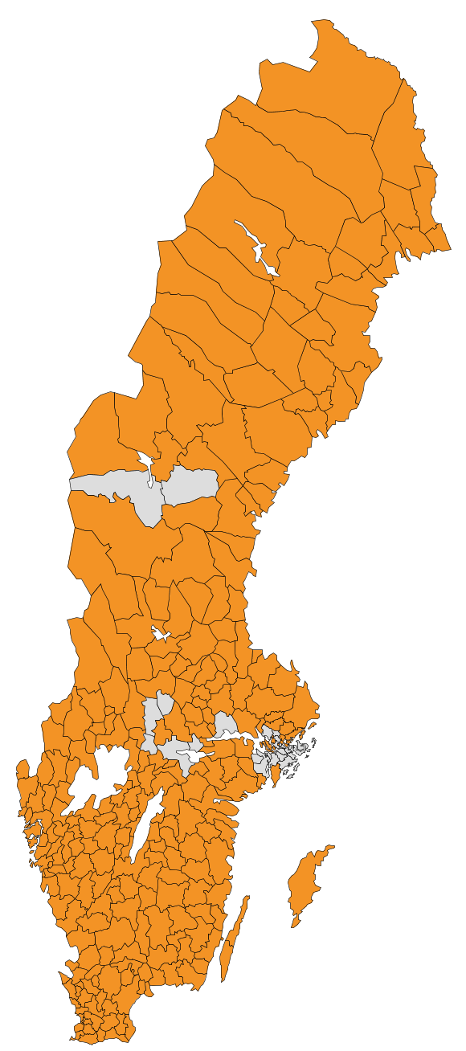
Fem snabba om Yrkesresan
270 anslutna kommuner
= 93%
Introduktion till yrket​
Kontinuerlig kompetensutveckling​
Komplement till grundutbildning​
Stöd i yrkesrollen som medarbetare och chef
På ett samlat sätt tillgång till bästa tillgängliga kunskap
1
2
3
4
5
Notes:
LENA

Slide 94


RSS är avgörande för satsningen
Nationellt uppdrag
Regionalt uppdrag
Vara projektägare för enskild yrkesresa
Ta fram kursmål
Inventera och göra urval av kunskapsunderlag
Producera innehåll för medarbetare, chefer och utbildare
Utveckla och förvalta den enskilda yrkesresan
Kommunikation
Planera kurstillfällen
Rekrytera och samordna utbildare från kommunerna
Kursadministration (tex kontohantering, fakturaunderlag, rapporter)
Första linjens stöd/support för lärplattformen
Notes:
LENA
GR – Barn och unga
Västernorrland – Funktionshinder
Jönköping – Missbruk och beroende
Östergötland - Äldreomsorgen

Slide 95

RSS Gävleborg
SIP- samordnad individuell plan
2019-2023
Notes:
EMELIE

Slide 96
Exempel på process som omhändertas av RSS-Gävleborg
Förutsättning för att starta ett länsövergripande samverkansarbete
Gävleborgs samverkansplattform Länsledning avsatt 1 miljon för särskild satsning på att utöka antalet SIP-utbildare nov 2019.

Slide 97
Mottagare av SIP-utbildningarna
Kommunen Regionen
Skola Primärvård
Socialtjänst/IFO Psykiatrin
Omvårdnad BUP/Familjehälsa
Slutenvård

Slide 98
Genomförande av RSS- Gävleborg
40-tal utbildningar sedan 2018
Totalt ca 1500 medarbetare
I nuläget finns 20 SIP-utbildare lokalt geografiskt placerade och dessutom inom olika områden:
-Barn och unga
-Vuxna med psykisk ohälsa
-Äldre/vuxna med utskrivningsprocessen
Återkommande handledningar/avstämningar erbjuds 1 gn/mån-drop-in.
Utvärderingarna av de digitala och fysiska SIP-utbildningarna.
Uppföljning och stöd till utbildarna i kommunerna och regionen.

Slide 99

Stödcentrum heder är en samverkan mellan 11 kommuner inom i Göteborgsregionen, Polismyndigheten och Västra Götalandsregionen
Ger stöd till:
Personer som är utsatta för hedersrelaterat våld och förtryck
Yrkesverksamma som möter utsatta
Bättre och billigare tillsammans!
Notes:
LENA

Slide 100
Vi utvecklar köpt vård och boende inom individ- och familjeomsorg och funktionshinder tillsammans!
Rätt insats i rätt tid till rätt pris
Tydliga samordningsvinster
Kontroll under hela processen
10 av Göteborgsregionens kommuner ingår i ett treårigt utvecklingsprojekt för att utveckla ett IT-stöd för ett gemensamt utförarregister
Notes:
LENA

Slide 101
Yrkesresan

Slide 102
Tillsammans har vi kunskap,
kraft och kompetens att utveckla socialtjänsten
RSS-nätverket 2023-03-15

Slide 103
Agenda
Redovisning av enkäten
Instruktion för regionalt genomförande + mall plan för genomförande

Slide 104
Enkäten
  Syfte:
  Följa upp hur RSS:erna uppfattar förutsättningarna att fullfölja uppdraget för det regionala genomförandet av Yrkesresan samt stödet från SKR
Svarstid: 15 december – 15 januari
Antal svar: 16
Resultatet underlag för förbättringsarbete

Slide 105
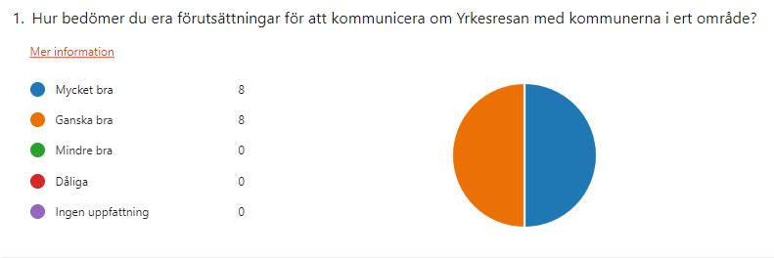
Förutsättningar för kommunikation

Slide 106
Vi ser en risk i att inte få dela bilder och utbildningsmaterial digitalt och friare. (...) Det skulle kunna bidra till att kommunen ser värdet av Yrkesresan tydligare och kan vara bärare av konceptet.
Risken att konceptet ska användas felaktigt ser vi som minimal medan vinsten av att dela material mer frikostigt skulle kunna bidra i att kommunerna ser värdet av Yrkesresan tydligare och också kan vara bärare av konceptet.
Hur bedömer du era förutsättningar att kommunicera med kommunerna inom ert område?
Saknar en gemensam hemsida
Vi har goda kanaler, nätverk och kontakter. Däremot har vi inte särskilt bra stöd från vår interna kommunikationsavdelning.
Vi har upparbetade forum/nätverk på strategisk nivå inom samtliga områden
Notes:
Alt 2

Slide 107
Sammanfattning
RSS förutsättningar
Goda förutsättningar just nu för att genomföra kommunikation, kursdagar, administration och support
Vissa utmaningar finns vad gäller rekrytering av utbildare
Oro för hur det ska bli med fler resor och större målgrupp

Slide 108
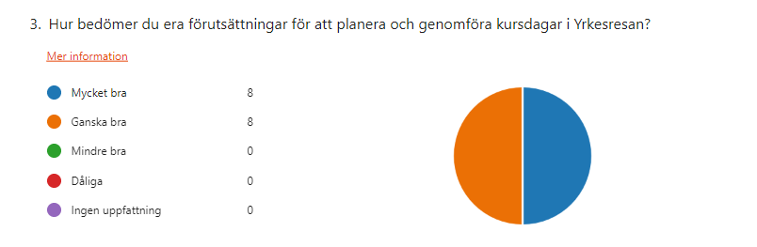
Kursdagar

Slide 109
Vår regionala samordnare sköter detta och det går enligt plan.
Hur bedömer du era förutsättningar att planera och genomföra kursdagar?
Svårt att få tag i utbildare i kommunerna.
Vi ser utmaningar när det gäller lokalfrågan både utifrån geografi och ekonomi.
Vi har löst frågan gällande Yrkesresan BoU men det är svårt att i dagsläget avgöra hur långt nuvarande resurser kommer att räcka för kommande yrkesresor.
Kan bli en utmaning framåt att få loss mer resurser från kommunerna.
De förutsättningar vi har nu är mycket goda, men vi står inför nya utmaningar när det blir dags för utförare.
Notes:
Alt 2

Slide 110
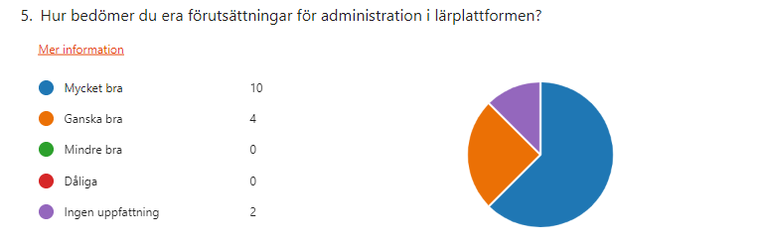
Administration

Slide 111
Hur bedömer du era förutsättningar för administration i lärplattformen?
Mycket bra då vi ju har prioriterat att avsätta resurs för detta. Avseende BoU har vi dessutom haft en specifik projektledare under del av året, men för Funk ska allt som rör funkisområdet hanteras av befintlig utvecklingsledare.
Särskild administrativ resurs är anställd åtminstone till september 2023 och det underlättar.
Jag har inte hört annat än att det är smidigt.
Notes:
Alt 2

Slide 112
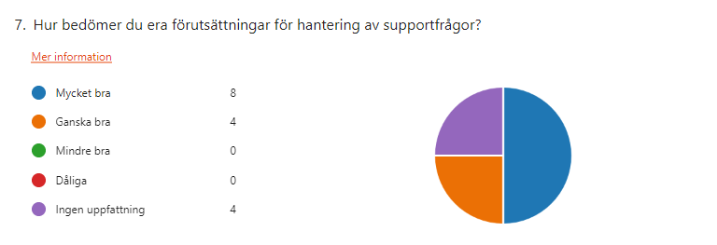
Support

Slide 113
Genom GR har vi mycket goda förutsättningar, i oss själva är vi mycket personberoende.
Vi kommer behöva fundera två varv till innan funktionshinder kopplas på.
Hur bedömer du era förutsättningar för hantering av supportfrågor?
I dagsläget med en resa fungerar det ok men vi ser utmaningar i takt med att det kommer fler resor.
Stödet från ansvarig RSS/resa är avgörande här.
Efter lite erfarenhet och experimenterande ska det nog bli mycket bra.

Slide 114
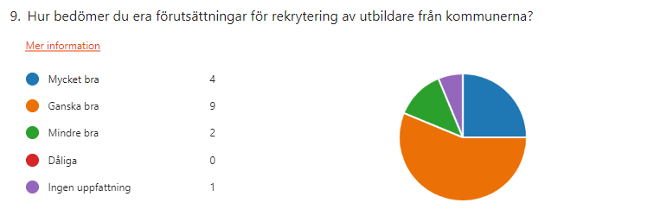
Rekrytering av utbildare

Slide 115
Hur bedömer du era förutsättningar för att rekrytera utbildare?
En stor utmaning med många små kommuner som inte ännu ser utvecklingsvinsterna av att bidra med utbildare.
Det har gått bra första kursen BoU men det kan troligtvis bli en utmaning på sikt. Både att få fler utbildare och att behålla dessa över tid. Risk att vi ständigt ”jagar” efter utbildare.
Jag tror på att få till stånd samarbete mellan RSS:er för att rekrytera och ha gemensamma utbildare på sikt. Det digitala formatet kommer att bli viktigare.
Att rekrytera till den första kursen har gått bra och vi hoppas att det fortsätter så.
Inom BoU har de fungerat bra, de har övat genom BBIC. Spännande om det kommer att fungera inom andra områden.
Det är svårt. Svaret är baserat på att vi just nu lyckats få till den första kursen och håller på att leta utbildare till kommande kurser och det är en utmaning.

Slide 116
Sammanfattning stöd från SKR
Information och stöd upplevs som bra hittills
Behov av att uppdrag förtydligas
Önskemål om att identifiera och diskutera utmaningar tillsammans

Slide 117
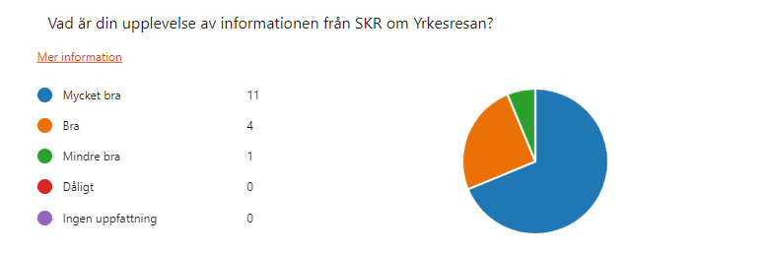
Information från SKR

Slide 118
Vad är din upplevelse av informationen från SKR?
Vi vill gärna ha tydliga svar och god framförhållning. Det är svårt när mycket byggs längs med vägen.
Våra kommuner har uttryckt vikten av att tydligare kommunicera villkoren och ansvaret kring det regionala genomförandet.
De olika förutsättningarna i det regionala behöver synliggöras och lyftas för att möta utmaningarna kring genomförbarheten tillsammans. Det vill säga att det nationella och det regionala hjälps åt.
Det finns många sammanhang att nå ut med information. Vilket är bra.
Allt bra. Uppskattar klusterdialog.
Notes:
Referensgruppen – bolla med några få- återkomma till helgrupp

Slide 119
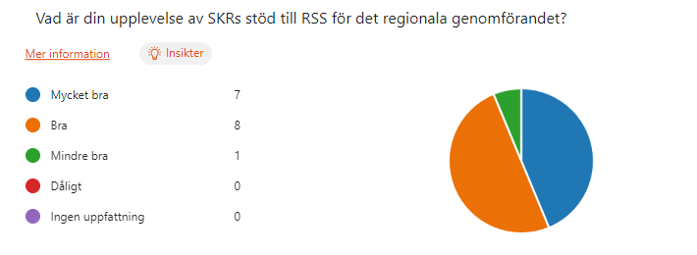
SKRs stöd till RSS:er

Slide 120
Vad är din upplevelse av SKRs stöd till RSS för det regionala genomförandet?
Att vi tillsammans identifierar vilket stödbehov RSS:er har gemensamt ser vi som ett viktigt nästa steg.
Känt mig trygg från start och förstått vad som "ska göras". Mycket och kontinuerlig information. Bra och snabb återkoppling vid egen kontakt kontakt också
Uppdraget behöver tydliggöras ytterligare, framförallt vad gäller förväntningar. Hanteringen av Yrkesresan kräver resurser och planer för långsiktig hantering. Det är ett omfattande strategiskt arbete och kräver en "arkitektur".
Vi har haft en bra dialog när vi har haft behov av det.
Notes:
Vilket stödbehov finns? Workshop?? Skriftligt/enkät?

Slide 121
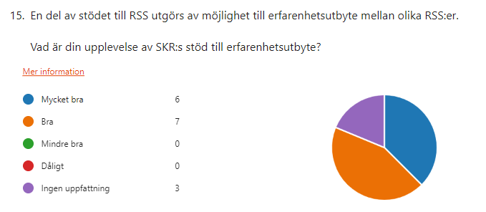
Erfarenhetsutbyte mellan RSS:er

Slide 122
Bra att nationella projektledningen finns på RSS agenda, bra initiativ att starta upp 'referensgrupp' det ser vi kan bidra i nödvändigt nästa steg. Det vill säga att nu när första resan startat kan man identifiera utmaningar i genomförbarheten i de olika RSS:erna och diskutera dessa
Vad är din upplevelse av SKRs stöd för erfarenhetsutbyte?
Tror det kan vara värdefullt att i större grupp lyfta erfarenheter, möjligheter och farhågor nu när systemet blir större och mer omfattande.
RSS:erna bli ännu bättre på att utbyta erfarenheter och ge tips om effektivisering och hantering av RSS-nivåns stöd
Vi i RSS Mellansverige har också regelbundna möten där vi utbytt information ang YR i våra resp. län.

Slide 123
Hur går vi vidare?
Vill du få en inbjudan till Samarbetsrum? Kontakta yrkesresan@skr.se
Referensgrupp
Fokus på samtal om utmaningar och lösningar när vi möts
Information genom lägesrapport i Samarbetsrum en gång/månad
”Instruktion för regionalt genomförandet”
”Plan för genomförande”

Slide 124
Instruktion för regionalt genomförande
Stöd för RSS i planering
Förtydliga uppdraget
Utgångspunkt för ”Plan för genomförande”
Kan användas vid kommunikation med kommunerna

Slide 125
SKR
Nationell RSS
Regional RSS
Övergripande projektplan
Projektdirektiv
Projektplan delprojekt
Innehåll/material för genomförande
Instruktion för genomförande
Plan för genomförande
Målgrupp
Förutsättningar
Roller och resurser
Konceptuell följsamhet
Uppdraget:
Kommunikation
Kurstillfällen
Support
Administration
Rekrytera utbildare
Organisering
Roller
Finansiering/budget
Riskanalys
Tids- och aktivitetsplan
Kommunikation
SKR tar fram en mall
Notes:
Tanken med Instruktionen:
Stöd för RSS i planering
Förtydliga uppdraget
Utgångspunkt för ”Plan för genomförande”
Kan användas vid kommunikation med kommunerna

Slide 126
Öppet forum
18 april kl 13-15
Anmälan via skr.se/evenemang
Notes:
Avslut

Slide 127

Notes:
Barn och U

Slide 128
Paus

Slide 129
RSS-nätverkens fokusområden 2023

Slide 130
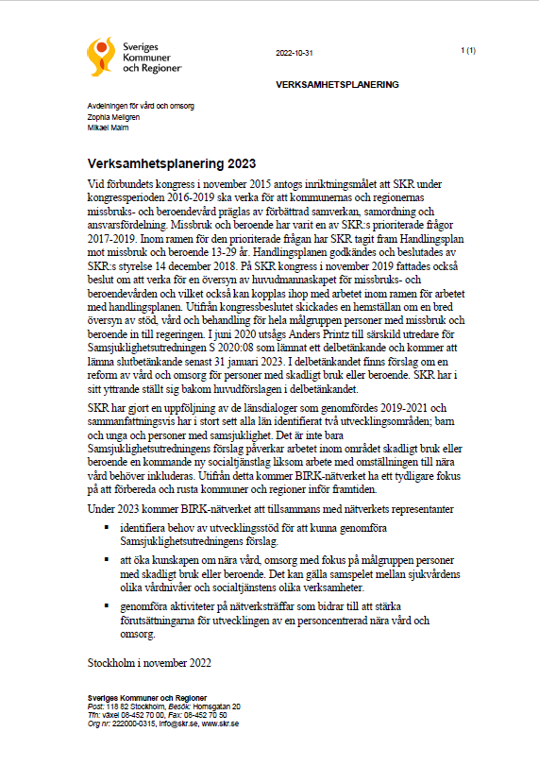
Beroende i Regioner och Kommuner (BIRK) Verksamhetsplan 2023
”SKR har gjort en uppföljning av de länsdialoger som genomfördes 2019-2021 och sammanfattningsvis har i stort sett alla län identifierat två utvecklingsområden; barn och unga och personer med samsjuklighet. Det är inte bara Samsjuklighetsutredningens förslag som påverkar arbetet inom området skadligt bruk eller beroende, en kommande ny socialtjänstlag, arbetet med omställningen till nära vård behöver också inkluderas. Utifrån detta kommer BIRK-nätverket ha ett tydligare fokus på att förbereda och rusta kommuner och regioner inför framtiden.”

Slide 131

BIRK-nätverket fokusområden 2023
Samsjuklighet
Nära vård
Framtidens socialtjänst

Slide 132

BIRK-nätverket VP 2023
Under 2023 kommer BIRK-nätverket att tillsammans med nätverkets representanter
identifiera behov av utvecklingsstöd för att kunna genomföra Samsjuklighetsutredningens förslag.
att öka kunskapen om nära vård, omsorg med fokus på målgruppen personer med skadligt bruk eller beroende. Det kan gälla samspelet mellan sjukvårdens olika vårdnivåer och socialtjänstens olika verksamheter.
genomföra aktiviteter på nätverksträffar som bidrar till att stärka förutsättningarna för utvecklingen av en personcentrerad nära vård och omsorg.

Slide 133

Kontakt
Zophia Mellgren Mikael Malm
08-452 79 53 08-452 78 31
zophia.mellgren@skr.se mikael.malm@skr.se

Slide 134

Fokusområden 2023
BoU-nätverket

Slide 135

Övergripande utgångspunkter
Notes:
Minsta gemensamma nämnare. Tanken är att de övergripande fokusområdena ska hjälpa till att styra åt samma håll, men varje verksamhetsområde väljer sitt egna fokus.
Gemensamt för SKR, RSS-nätverket och BoU-nätverket är fokus på hur vi kan klara omställningen till en hållbar socialtjänst – framtidens socialtjänst. Förslagen i slutbetänkandet är under behandling, och en proposition är tänkt att komma 2024. Förslagen är dock sprungna ur en analys kring vilka förändringar som behöver göras för att vi framgent ska klara av att leverera vård, stöd och skydd med hög kvalitet som ger ett gott utfall.

Slide 136
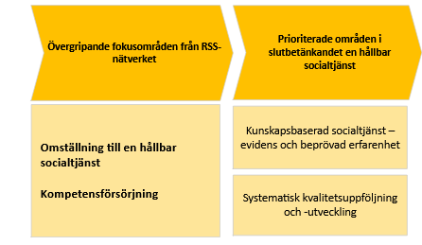

Slide 137
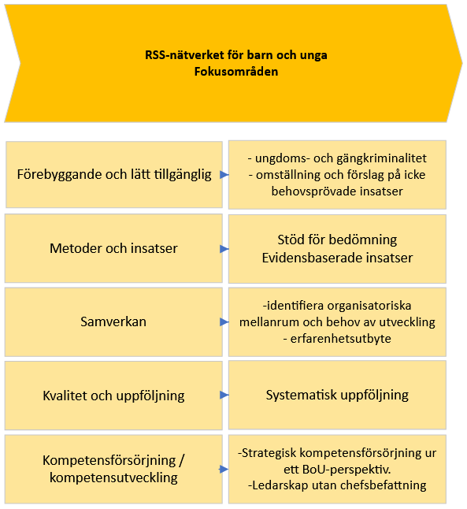
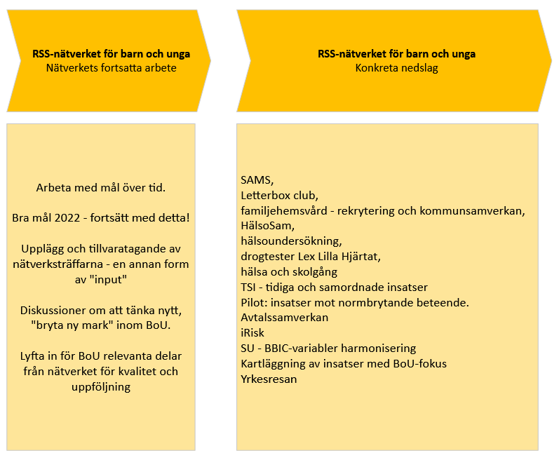
Resultatet av post it-lapparna.
Notes:
Från BoU-nätverket kom önskemål om att behålla fokusområden över tid, och att 2022 års fokus ska behållas.
För att möjliggöra större insatser inom ramen för våra fokusområden är förslaget detta år uppdelat i större fokusområden, nedbrutet på mål och delmål och i de fall där det är tillämpligt även specifika metoder eller konkreta insatser som ryms inom ett visst fokusområde.
Detta är en sammanställning av inspel kring nätverkets fortsatta arbete, samt mer konkreta, begränsade områden, aktiviteter, projekt eller stöd som BoU-nätverket uttryckt intresse och som ryms inom ramen för förslaget till fokusområden.

Slide 138
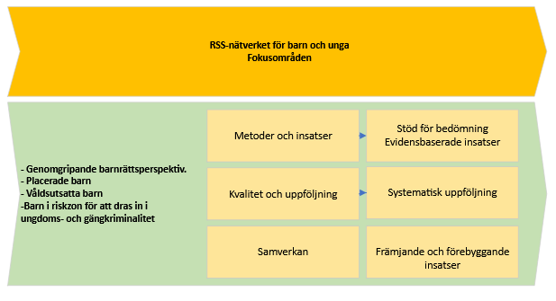
Förslag till fokusområden 2023

Slide 139
Nätverksträffar 2023
7 februari digitalt – tema metoder och insatser samt komptetens
8 - 9 maj – tema samverkan, förebyggande och tidiga insatser
13 september digitalt
7 - 8 november

Slide 140
RSS Nätverk Äldre och kommunal hälso- och sjukvård
Fokusområden 2023

Slide 141

Kompetensförsörjning inom äldreomsorgen
Förnya, behålla och utveckla kompetens
Stärk ledarskapet
Ta tillvara ny teknik
Arbetsgrupp planerad och startar upp inom kort.
Notes:
Kompetensförsörjning inom äldreomsorgen
- Förnya, behålla och utveckla kompetens
All personal bör ha lämplig vård- och omsorgsutbildning; följa och bidra i arbetet med nationella yrkesresor, specifikt äldreomsorg. Sprida, ge information och input till varandra gällande andra utbildningar inom äldreomsorgens och kommunal hälso- och sjukvård områden.
Utveckla karriärvägar; informera nätverket samt sprida goda exempel utifrån kommunernas arbete
- Stärk ledarskapet
Chefers organisatoriska förutsättningar; följa Socialstyrelsens regeringsuppdrag gällande första linjens chefer. Sprida goda exempel utifrån kommuners arbete.
Kompetensutveckling till chefer; sprida kunskap om utbildningar som riktar sig till chefer på olika nivåer.
- Ta tillvara ny teknik
Samverka med digitaliseringsnätverket för att stödja och implementera nya arbetssätt. Få in perspektivet välfärdsteknik. Samverkan med nätverket för systematisk uppföljning och analys.
Personer som önskar delta i arbetsgrupp kompetensförsörjning inom äldreomsorgen: Dagmar S, Carina M, Anna H, Matilda G,

Slide 142
Stärka förmågan att erbjuda en kunskapsbaserad verksamhet
Följa diskussionerna och utvecklingen av ev ny socialtjänstlag
Bidra till att hålla kommunerna informerade om vad som händer inom ramen för omställningen till en mer förebyggande och kunskapsbaserad socialtjänst.
Följa hur förslag gällande äldreomsorgslag och stärkt medicinsk kompetens i kommuner påverkar området.
Sprida, ge information och input till varandra gällande utvecklingsarbeten/forskningsuppdrag i länen.
Notes:
Följa diskussionerna och utvecklingen av eventuell ny socialtjänstlag.
Nätverket ska (tillsammans med SKR) bidra till att hålla kommunerna informerade om vad som händer inom ramen för omställningen till en mer förebyggande och kunskapsbaserad socialtjänst. Är det enbart socialtjänsten eller även kunskapsstyrning inom hälso- och sjukvård?
Följa hur förslag gällande äldreomsorgslag och stärkt medicinsk kompetens i kommuner kommer påverka området.
Sprida, ge information och input till varandra gällande utvecklingsarbeten/forskningsuppdrag i länen.

Slide 143
Stärkt kommunal vård och omsorg i omställningen till nära vård.
Stödja och stärka den kommunala hälso-sjukvården, internt i kommunerna (kommunala primärvården)
Stödja kommunerna i det hälsofrämjande och förebyggande arbetet
Arbetsgrupp tillsätts för att definiera vad som är specifikt för den kommunala primärvården och för att få en gemensam bild på lokal/regional och nationell nivå. Detta sker i samverkan med kontaktpersoner MAS/MAR.
Notes:
Stödja och stärka den kommunala hälso-sjukvården, internt i kommunerna (kommunala primärvården). (arbetsgrupp) Tillsätta arbetsgrupp/er för att definiera vad som är specifikt för den kommunala primärvården för att få en gemensam bild på lokal/regional och nationell nivå.
Stödja kommunerna i det hälsofrämjande och förebyggande arbetet. (arbetsgrupp)
Personer som önskar delta i arbetsgrupp Stärkt kommunal vård och omsorg i omställningen till nära vård: Åsa H, Anna H, Maria L deltar gärna i arbetsgrupp hälsofrämjande/förebyggande

Slide 144
Målområden RSS - kvinnofrid
Stödja/utveckla arbetet med kvinnofrid utifrån ett barnperspektiv
Stödja/utveckla arbetet med SU -kvinnofrid
Stödja/Utveckla arbetet mot HRV
Integrera kvinnofridsområdet inom ordinarie RSS -struktur
Omställning till ny socialtjänst

Slide 145
Fokusområden Funk RSS
2023

Slide 146

Prioriterade områden 2023
Arbetsliv, ekonomisk trygghet (få fler personer ut i arbete)
Brukarinflytande och delaktighet
Digitalisering
Jämlik vård och omsorg
Kompetensförsörjning och rekrytering (hur klarar vi kompetensutmaningen?)
Psykisk ohälsa och samsjuklighet
Åldrande

Slide 147

Om nätverket
Ett tema per träff
En halvdag/månad (4-5 per termin)
1 fysisk träff /år
NKR, Yrkesresan, kompetenscenter
Kommunal hälso- och sjukvård

Slide 148

Nätverket för regionalt stöd till uppföljning och analys
- fokusområden 2023

Slide 149
Fokusområden 2023
Fokus på individbaserad systematisk uppföljning och utvecklade möjligheter att följa upp resultat för brukarna av socialtjänstens insatser
Skapa samsyn och en gemensam bild av vad uppföljning innebär, med särskilt fokus på ISU
Medverka i utvecklingen av stöd till individbaserad systematisk uppföljning inom ramen för Partnerskapet
Stöd till analys av resultat, så att resultaten kommer till användning och gör nytta för såväl verksamheter som brukare och patienter
Stöd till verksamhetsutveckling – att använda kunskap från uppföljning som underlag i förbättringsarbete

Slide 150

Nätverket för digitalisering inom socialtjänsten med fokus på verksamhetsutveckling
Fokusområden 2023
Pani Hormatipour

Slide 151
Förslag på fokusområden 2023:
Stödja utvecklingen för God och nära vård (samverkan hälso- och sjukvård)
Omställning socialtjänstlag och första linjens digitala socialtjänst och förebyggande insatser
Styrning och organisation på länsnivå – inklusive behovsanalys, nyttoanalys
Verksamhetsförändring – inklusive att döda gamla arbetssätt och fokusera på det vi behöver göra för att klara av kompetensförsörjning. Samverka med andra nätverk för att stödja och implementera nya arbetssätt.
Utveckling av verksamhetssystem- Leverantörsstyrning och -drivning
Notes:
Digitalisering bär med sig stora möjligheter att stödja omställningen till Nära vård. Vi kan skapa förutsättningar för ett aktivt samskapande mellan patienten om vården, stöd för den egen hälsa och en sammanhållen vård och omsorg. Samtidigt ger digitaliseringen stora möjligheterna för alla aktörer kring individen som ska kunna arbeta proaktivt, hälsofrämjande och ha förutsättningar att ge bästa möjliga vård och omsorg. Här behöver nätverket kunna vara involverade och se hur vi kan lyfta och stödja utvecklingen av nära vård med stöd av digitaliseringen.
Förändrade arbetssätt krävs inom socialtjänsten, utifrån den kompetensutmaning vi står inför men också nya SoL som ställer kräv med mer tillgänglig och förebyggande arbetssätt. Hur kan digitaliseringen vara en del av denna omställning. Nätverket ska vara involverade och stödjande i det
Dela erfarenheter och utbyte kring hur man kan arbeta med digitaliseringsutvecklingen på länsnivå utifrån ett styrning och organisationsperspektiv
Samverkan med andra nätverk för att se hur verksamhetsutveckling kan bedrivas, vilka arbetssätt kan tas bort och vad behöver vi fokusera på. Dela erfarenheter
Vara delaktiga i arbetet med utveckling av verksamhetssystem, hur dialog och styrning kan föras gentemot leverantörer. Inspel och erfarenheter

Slide 152
Paus

Slide 153
RSS roll i kunskapsstyrning hälso- och sjukvård
Charlotta Wilhelmsson och Helena Wiklund

Slide 154
Samverkan inom Nationellt system för kunskapsstyrning hälso- och sjukvård
2023-03-15
Notes:
Lotta presenterar sig, vi jobbar tillsammans…

Slide 155
Fokus för dialogen 15 mars
RSS arbete/uppdrag kopplat till medverkan i Nationellt system för kunskapsstyrning hälso- och sjukvård
Kort om remissamverkan
Notes:
Vi valt att ta upp detta med bara RSS idag men att det kommer lite annan information imorgon på det gemensamma mötet med NSK-s.

Slide 156
Rekommendation till regioner om inriktning för fortsatt utveckling av det nationella systemet för kunskapsstyrning inom hälso- och sjukvårdsområdet 2023-2027
Att gå från uppbyggnadsfas till drifts- och utvecklingsfas inriktad på införande och tillämpning av bästa tillgängliga kunskap, samt uppföljning och resultat
Att kunskapsstyrningen ska bidra till förändrade arbetssätt för utveckling av personcentrerad och nära vård och omsorg.

Slide 157
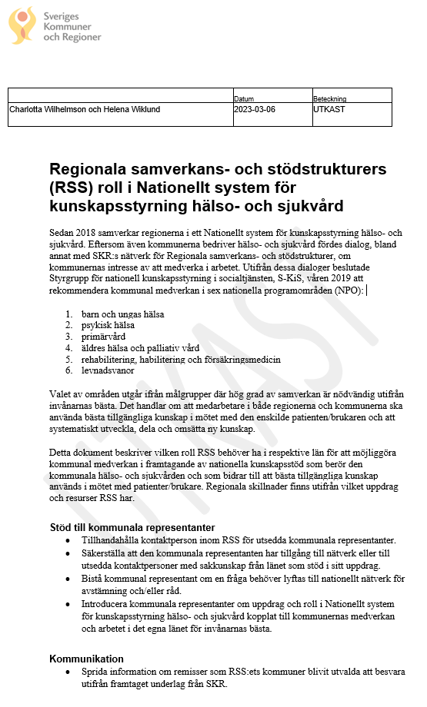
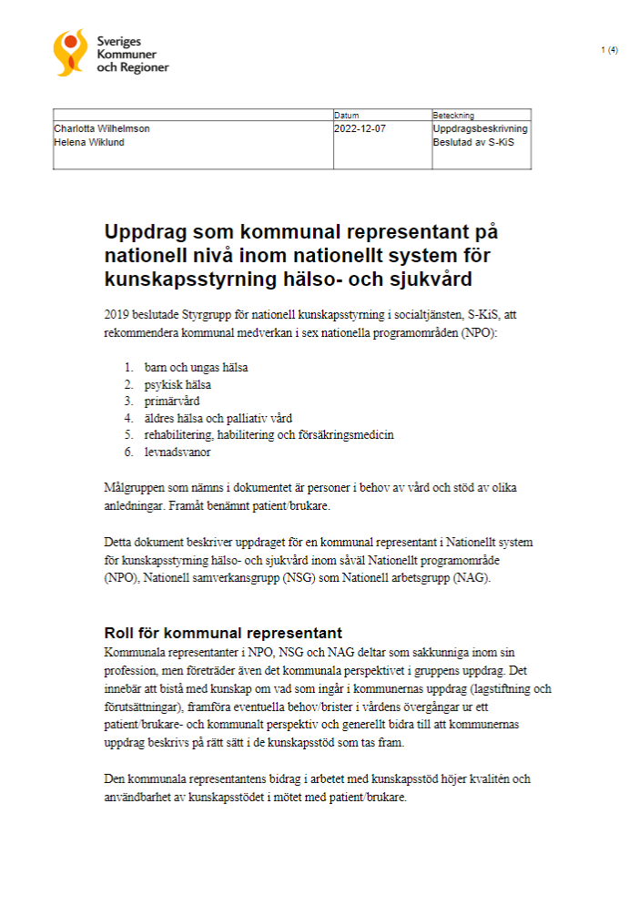
Rollbeskrivning för RSS
  Stöd till kommunala representanter
  Kommunikation
  Nominering
  Stöd för tillämpning
  Varför behövs det en gemensam beskrivning?
    Gemensam bild av uppdraget
    Synliggöra arbetsinsatsen
    Stöd för nya medarbetare
    …?
Notes:
Berätta hur vi tänkte:
Alla jobbar med det mer eller mindre
Kan vara skönt att veta att alla har ungefär samma bild av det stöd som ges.
Om vi skriver ner det är det lättare att prata om det och bli tydliga
Egentligen inget nytt…
Vi vet ju att RSS har olika uppdrag och förutsättningar men går det att ”fånga” de viktigaste så här?

Slide 158

Stämmer beskrivningen med er bild av vad RSS gör inom området?
Samtala runt borden
Notes:
Mejla om dom har ytterligare synpunkter.

Slide 159
Fråga till er
Finns det möjlighet att bjuda in någon inom varje RSS som jobbar lite extra med dessa frågor till en särskild träff?
Det finns en del att prata om t ex:
Handlingsplan för att öka samspelet med kommunerna.
Erfarenhetsutbyte kring regionalt/lokalt införande och samverkan
Hur optimerar vi arbetet så vi gör rätt saker på rätt nivå mellan SKR och RSS
Formulera nyttan för kommunerna
Kommunernas medverkan på den sjukvårdsregionala nivån
Notes:
VI KAN BJUDA IN ÄNDÅ

Slide 160
Remissamverkan – fördelar och risker
Vi hinner inte prata om det så vi kommer skicka några frågor till er inför att ta upp det med S-KiS i april

Slide 161
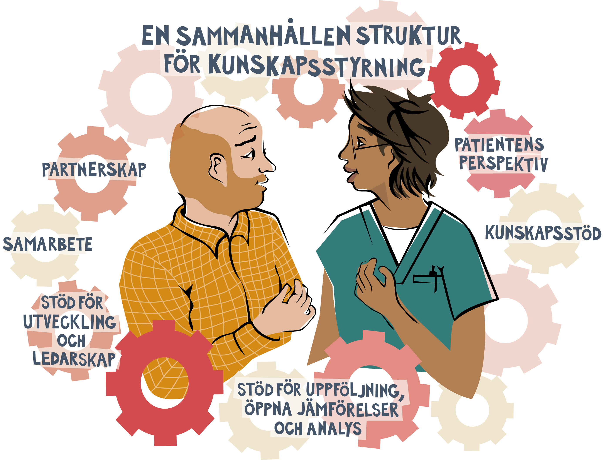

Slide 162
Information från SKR och AU

Slide 163
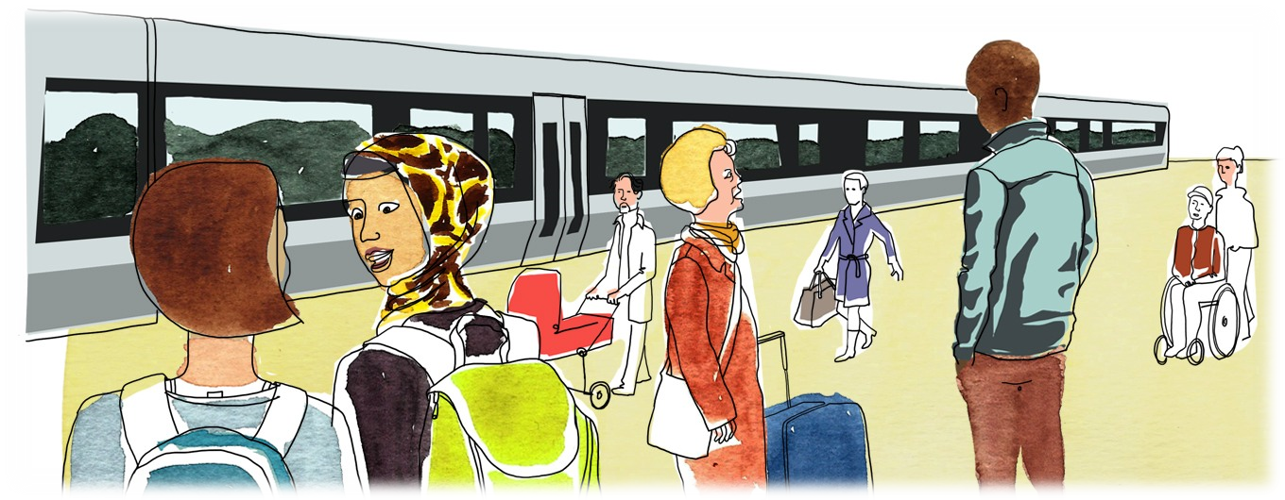
Kraftsamling mot desinformation, hot, hat, otillåten påverkan och våld i välfärden
SKR mars 2023

Slide 164

Hot och otillåten påverkan mot personal får allvarliga konsekvenser
30 procent av medarbetare i kommuner och regioner uppger att de blivit utsatta för våld eller hot det senaste året. Övriga arbetsmarknaden 13 procent. (SCB)
45 procent inom socialtjänsten har blivit utsatta (Vision)
70 procent av socialsekreterare inom den sociala barn- och ungdomsvården i utsatta områden har blivit utsatta. (SSR)
I en medarbetarundersökning från en av storstad som SKR har fått ta del av uppger 46 procent inom individ- och familjeomsorgen (IFO) att de har utsatts för hot under de senaste 12 månaderna. 27 procent uppger att detta har påverkat hur det har utfört sitt arbete
Notes:
I SSR:s rapport uppger också 7 procent att de pga. rädsla inte har vågat att besluta om tvångsomhändertaganden av barn.

Slide 165
Hot och otillåten påverkan mot personal får allvarliga konsekvenser
Många enskilda medarbetare och deras familjer drabbas
Tilliten till socialtjänsten riskerar att minska
Barn, unga och familjer får inte det stöd de behöver och har rätt till
Rättssäkerheten och grundläggande demokratiska värden hotas
Svårigheter att rekrytera och behålla personal
Notes:
Vi har fått ta del av vittnesmål från medarbetare inom socialtjänsten om hur de har utsatts för hot och hat, och hur det påverkar dem.
Det handlar exempelvis om trakasserier via telefon, e-post och sms.
Jag har också fått berättat för mig om att det blir allt vanligare att personer följer med klienter in på möten och filmar socialsekreterare, vilket så klart upplevs obehagligt.
Det händer även att medarbetare förföljs när de går hem. Och man får höra att de vet var ens barn går i förskola.
Och hela tiden finns hotet om att personliga uppgifter eller filmade klipp ska spridas på olika sociala medieplattformar. Och om de publiceras är det mycket svårt att få bort dem därifrån.
Det här är bara några berättelser från medarbetare som dagligen arbetar med att upprätthålla samhällets yttersta skyddsnät för de mest utsatta.

Slide 166

SKR:s hemställan till regeringen
23 december 2022
14 förslag till åtgärder:
Befintliga förslag som kan beslutas om
Utredningar som behöver tillsättas
Förändringar i regeringens myndighetsstyrning
Hemställan om nationell kraftsamling för systemstärkande åtgärder mot hot, hat och otillåten påverkan i syfte att skydda och stärka vårt demokratiska samhälle

Slide 167

Viktiga besked från regeringen
3 februari 2023
Uppdrag till Socialstyrelsen, Myndigheten för trossamfund, Svenska institutet och Myndigheten för psykologiskt försvar i arbetet mot desinformation
Se över om straffet för våld eller hot mot tjänstemän kan skärpas
Ett starkare skydd för uppgifter om offentliganställda och deras anhöriga
Minskad exponering av vissa särskilt utsatta offentliganställdas namn i beslut och andra handlingar som dokumenterar åtgärder
Ordningsvakter inom socialtjänstens lokaler
En ny socialtjänstlag
                SKR:s och regeringens presskonferens
Notes:
På pressträff 3 februari underströk statsministern att socialtjänsten är ett helt kommunalt ansvar och finns i Sveriges alla 290 kommuner. Men han underströk också att hantera desinformationskamapanjer är ingen kommunal kärnuppgift – här måste staten vara mycket mer närvarande och det är tydligt att staten inte fullt ut tagit det ansvaret.
SKR förutsätter att SI även har ett ansvar att delge de kommuner information om att de har socialsekreterare som är drabbade/uthängda på sociala medier.
3 februari kom omarbetad lagrådsremiss om ny lag om ordningsvakter – där de mycket snabbt
Tilläggsdirektiv till Utredningen om åtgärder för att minska offentliganställdas utsatthet
Den 21 april 2022 beslutade regeringen om åtgärder för att minska offentliganställdas utsatthet. Utredaren får nu, utöver vad som framgår av de ursprungliga direktiven – när det gäller offentliganställda som med anledning av sina arbetsuppgifter löper en förhöjd risk för att utsättas för våld, hot, trakasserier eller annan otillbörlig påverkan, i uppdrag att oavsett ställningstagande i sak lämna författningsförslag som innebär
minskad exponering av offentliganställdas namn i beslut och andra handlingar som dokumenterar åtgärder
ett starkare skydd för uppgifter om offentliganställda och deras närstående.
Utredaren får också, utöver vad som framgår av de ursprungliga direktiven, i uppdrag att oavsett ställningstagande i sak, lämna författningsförslag som innebär att straffet för våld eller hot mot tjänsteman skärps och att ett nytt brott som tar sikte på förolämpningar mot tjänstemän införs.
Tilläggsdirektiv till Utredningen om åtgärder för att minska offentliganställdas utsatthet (Ju 2022:02)Länk till annan webbplats, öppnas i nytt fönster. –

Slide 168

Behov av ytterligare statliga initiativ
Inför ”Otillåten påverkan” som ett nytt brott
Skärp ansvaret för de sociala medieföretagen
Kommunen bör kunna vara målsägande vid polisanmälan
Förstärk polisens ansvar och resurser för att skydda förtroendevalda och tjänstepersoner
Notes:
”Otillåten påverkan” införs som ett nytt brott
Utifrån samhällets utveckling och den rådande situationen ser SKR ett behov av att regeringen ser över om ett nytt brott, otillåten påverkan, kan införas. Brottet skulle kunna konstrueras likt lagstiftning som finns för olaga förföljelse (stalkning) och grov fridskränkning och bygga på att fler gärningar utgör led i en upprepad kränkning av en personen. Ett sådant brott skulle möjliggöra lagföring av de som idag systematiskt utsätter anställda för påverkan genom aktiviteter som ligger inom ramen för vad som bedöms som lagligt samt öka möjligheten att lägga samma flera olika aktiviteter för att uppnå ett högre straffvärde. Frågan skulle kunna omhändertas i utredningen Åtgärder mot otillåten påverkan och korruption (Dir. 2022:112) där författnings-ändringar kan föreslås.
OBS! Regeringen har lagt ned ovanstående utredning och vid möte med SKR uppgett att ett sådant brott är mycket svårt att införa
Skärpt ansvar för de sociala medieföretagen
Mot bakgrund av den ökade användningen av sociala medier ser SKR ett behov av att se över hur man kan skärpa de sociala medieföretagens ansvar när det gäller hat, hot, trakasserier och annan otillåten påverkan på plattformarna. Särskilda åtgärder krävs för att motverka det näthat som idag påverkar förtroendevalda, olika yrkesgrupper och andra demokratiaktörer i sina uppdrag. Näthatet påverkar också vårt samhälle i stort, genom att bland annat bryta ner tilltron till beslutsfattande församlingar, tilltron till myndigheter och nyhetsmedier samt att det starkt avgränsar viljan att delta i det demokratiska samtalet. En översyn skulle kunna identifiera vilka delar av rättskedjan som behöver utvecklas och effektiviseras för att motverka näthatet.
Såväl betänkandet från Kommittén Nationell satsning på medie- och informationskunnighet och det demokratiska samtalet (SOU 2020:56) som Europarådets rapport Hatretorik och falska nyheter - effekten på lokala och regionala förtroendevaldas arbetsvillkor lyfter behoven av
en övergripande nationell strategi för att hantera näthat och falska nyheter samt uppnå en stark motståndskraft, och
en översyn av rättsliga åtgärder mot näthat.
Kommunen/regionen som målsägande vid polisanmälan
När otillåten påverkan och hot ska polisanmälas är det idag den enskilde tjänstepersonen som är målsägande, vilket innebär att personuppgifter och hemadress röjs till den misstänkte. Detta minskar anställdas vilja att polisanmäla de brott de utsätts för. Oro finns också för att en polisanmälan ”eldar på” hoten än mer, särskilt som det vanligtvis inte blir några konsekvenser för gärningsmannen utifrån befintlig lagstiftning. Det är svårt att få dessa personer dömda, bland annat med hänvisning till att vissa handlingar som kan uppfattas som hotfulla i sig inte är brottsliga. Straffvärdet är också lågt vid eventuell dom. Samma resonemang finns beträffande anmälan jämlikt 3 kap. 3 a § arbetsmiljölagen (1977:1160) till Arbetsmiljöverket vid allvarliga hot och våldshändelser. SKR ser att det här bör vara kommunen/regionen och inte ansvarig chef som är anmälare SKR utesluter inte att liknande behov kan finnas beträffande arbetsskadeanmälan till Försäkringskassan.
Att otillåten påverkan, hot och våld mot anställda ska betraktas som otillåten påverkan, hot och våld mot offentlig verksamhet är viktigt, och SKR ser ett behov av att utreda detta i syfte att brotten ska kunna lagföras som brott mot offentlig verksamhet, där verksamhetens juridiska person blir målsägande i stället för den enskilde tjänstepersonen.
Polisiära resurser för att skydda kommunal personal
Polisens ansvar kan förstärkas när det gäller otillåten påverkan mot tjänstepersoner och förtroendevalda i kommuner och regioner då det handlar om lokal kriminell inverkan som är direkt samhällspåverkande och demokratihotande. SKR vill understryka vikten av tillgång till stöd från polisen när tjänstepersoner och förtroendevalda polisanmäler hot, vid ansökan om handräckning samt genom hot- och riskbedömningar i olika lägen. SKR är väl medvetna om den utmaning inom kompetensförsörjningen som polisen liksom den kommunala och regionala välfärden står inför. Icke desto mindre får inte välfärdens personal stå ensamma och oskyddade inför otillåten påverkan, hot och våld. Utan polisens medverkan i dessa delar når vi inte kriminalpolitikens mål - att minska brottsligheten och öka människors trygghet.

Slide 169

SKR:s arbete (i urval) - I
Nära samverkan med Socialstyrelsen och Myndigheten för trossamfund
Nära samverkan med facken – Säkerhetsdialogen/Sunt arbetsliv
Nätverk för enhetschefer i utlokaliserade socialkontor
Riktat krisstöd till utsatta kommuner – VO/AG/JU/KO
Särskild tjänst och nätverk med kommuner/myndigheter mot otillåten påverkan och välfärdsbrottslighet
Kommunnätverk mot segregation (fd Delmos nätverk)

Slide 170

SKR:s arbete (i urval) - II
Workshop om socialtjänstrådgivning på nätet (chattfunktion) 19 april
Konferens 31 maj om ”Hur kan socialtjänsten bygga tillit där misstron är stor?”
Dialog med Skatteverket om förebyggande sekretessmarkering.
Vad man får dela vid brottslighet i HVB – PM från SKR
Utbildningar och stödmaterial på skr.se
Notes:
” Vissa personer behöver ha någon form av skydd för sina personuppgifter redan i ett förebyggande syfte till exempel på grund av att de har ett yrke som typiskt sett innebär en ökad risk för hot. I sådana fall kan du normalt sett tilldela en sekretessmarkering men även skyddad folkbokföring kan komma i fråga om kraven för detta är uppfyllda.
När en person ansöker om skyddad folkbokföring eller sekretessmarkering i förebyggande syfte till exempel på grund av sitt arbete behöver du i de flesta fall inte säkerställa att hen har flyttat eftersom att risken för hot finns i framtiden. Det kan till exempel gälla poliser, åklagare eller vittnen där gärningspersonen inte vet vem vittnet är. Det kan även gälla andra yrkesgrupper som inte tillhör en myndighet, men där det kan finnas en förhöjd risk att bli utsatt för hot eller trakasserier.
Till en ansökan i förebyggande syfte ska det normalt finnas någon form av intyg från arbetsgivarens säkerhetsavdelning, arbetsgivare eller motsvarande. Om det inte finns någon säkerhetsavdelning kan vi hänvisa personen till Polismyndigheten. Vi kan också själva begära ett yttrande från Polismyndigheten, lämna inte ut mer uppgifter än vad som är nödvändigt. Om det är ett vittne som söker skydd i förebyggande syfte ska det finnas ett intyg eller yttrande från polisen i utredningen. Ett beslut om att bevilja skyddade personuppgifter i förebyggande syfte ska normalt vara tidsbegränsat till fem år.”
Länken till Skatteverket hemsida där det finns generell information om skydd samt ansökningsblanketter är.
https://www.skatteverket.se/privat/folkbokforing/skyddadepersonuppgifter.4.18e1b10334ebe8bc80001711.html
Hoppas detta hjälper!
Om ni har några fler frågor är det bara att höra av sig.

Slide 171

Tack för oss!
Karin Falck, Avdelningen för vård och omsorg, karin.falck@skr.se
Ove Ledin, Avdelningen för vård och omsorg, 08-452 77 66, ove.ledin@skr.se

Slide 172
Länsgemensamma medel i Nära vård?

Slide 173
Avslutning och summering

Slide 174
Mötestider 2023
16 maj, Digitalt RSS
4 oktober 13-17 Fysiskt RSS
12 december, 9-12 Digitalt RSS
16 mars, 09-12 Fysiskt gemensam RSS och NSK-S
31 maj, digitalt Gemensam RSS och NSK-S
5 oktober, 09-12 Fysiskt gemensam RSS och NSK-S
12 december, 13-17
Digitalt Gemensam RSS och NSK-S
Notes:
Ola

